Slide 1

Module 10 : Technologies de détection et de gestion de la fatigue
Notes:
Narration : « Le module 10 du Programme nord-américain de gestion de la fatigue traite des technologies de détection et de gestion de la fatigue. »
______________

Slide 2
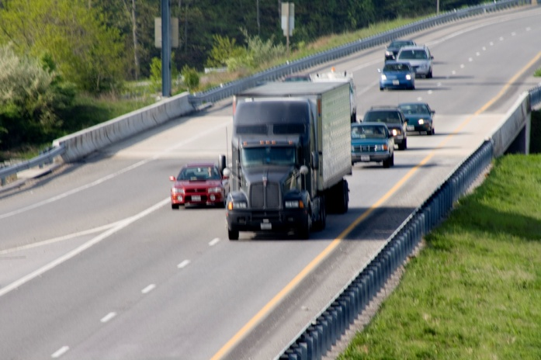
Module 10 : Présentation
Leçon 1 : Les technologies de détection et de gestion de la fatigue : quoi, pourquoi et comment?
Leçon 2 : Exemples de technologies actuelles
Leçon 3 : Points à considérer lors de la mise en œuvre et lignes directrices pour les opérations
Conclusion : Bilan et résumé
Notes:
Narration : « Le module 10 comprend quatre leçons et demande approximativement une heure :
La leçon 1 s’intitule “Les technologies de détection et de gestion de la fatigue : quoi, pourquoi et comment?”.
La leçon 2 donne des exemples de technologies actuelles.
La leçon 3 présente des points à considérer lors de la mise en œuvre et des lignes directrices pour les opérations.
La leçon 4 fait un bilan et un résumé du module. »

Slide 3
Sigles et acronymes utilisés dans ce module
ACL Affichage à cristaux liquides
ATRI American Transportation Research Institute
DEL Diode électroluminescente
FAST Fatigue Avoidance Scheduling Tool (Outil de planification de l’horaire visant à prévenir la fatigue)
KPV Kilomètres parcourus par véhicule
MIV Module d’interface avec le véhicule
Perclos Pourcentage de fermeture des yeux
PGF Programme de gestion de la fatigue
TGF Technologie de gestion de la fatigue
Notes:
Narration : « Cette liste regroupe certains des sigles et acronymes les plus courants dans le domaine des technologies de gestion de la fatigue. Vous pouvez l’imprimer et la consulter à tout moment pendant ce module de formation. »
_______________________
Point clé :
Vous pouvez imprimer cette liste et la consulter à tout moment pendant ce module de formation.

Slide 4
Objectifs du module 10
Définir et reconnaître les technologies de gestion de la fatigue (TGF) ainsi que leur rôle dans une culture globale de la sécurité.
Discerner les différences entre les diverses catégories de TGF et entre les approches à mesures multiples et les approches à mesure unique.
Connaître certains modèles de TGF actuellement offerts sur le marché et leurs spécifications générales.
Comprendre les points à considérer dans l’implantation des TGF, notamment les coûts, le rendement de l’investissement, les protocoles d’utilisation, les mesures de performance, la formation et l’adhésion des conducteurs.
Comprendre les questions fondamentales concernant l’efficacité des TGF.
Comprendre que les TGF doivent être utilisées dans le cadre d’un programme complet de gestion de la fatigue (PGF).
Notes:
Narration :
« Le module 10 compte six objectifs d’apprentissage. Ces objectifs sont :
Définir et reconnaître les technologies de gestion de la fatigue et leur rôle dans une culture globale de la sécurité.
Reconnaître les différences entre les diverses technologies de gestion de la fatigue ainsi qu’entre les approches à mesures multiples et les approches à mesure unique.
Comprendre les modèles de technologies de gestion de la fatigue qui se trouvent actuellement sur le marché et leurs spécifications générales.
Comprendre les points à considérer dans l’implantation des technologies de gestion de la fatigue, notamment le coût, le rendement de l’investissement, les protocoles d’utilisation, les mesures de performance, la formation et l’adhésion du conducteur.
Comprendre les questions fondamentales touchant l’efficacité des technologies de gestion de la fatigue.
Comprendre que les technologies de gestion de la fatigue doivent être utilisées dans le cadre d’un programme complet de gestion de la fatigue. »
___________
Note au formateur :
À la fin de ce module, vous serez capable de…

Slide 5
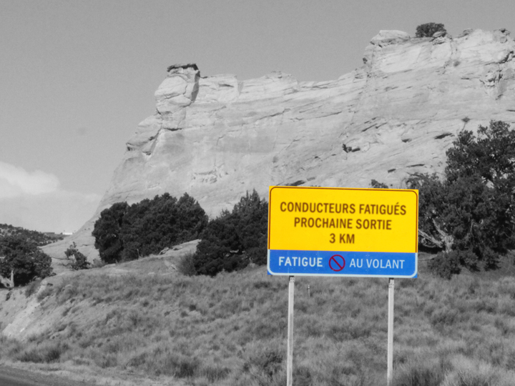
Leçon 1 : Les technologies de gestion de la fatigue : quoi, pourquoi et comment?
Notes:
Narration :
« La leçon 1 répond aux questions “Quoi?”, “Pourquoi?” et “Comment?” à propos des technologies de gestion de la fatigue. »
___________________________
Points clés :
Pourquoi : compréhension du problème et quelques données statistiques.
Quoi : les TGF et leurs catégories.
Comment : les concepts à la base des TGF.
Les systèmes à mesure unique versus les systèmes à mesures multiples.
Donner un sens aux TGF.
Il n’existe pas de solution magique.

Slide 6
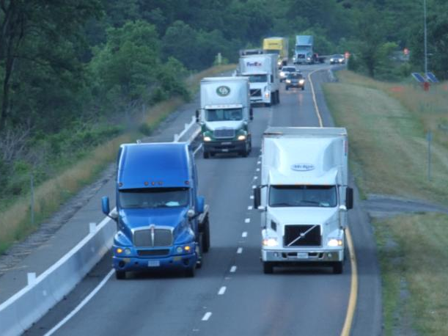
Pourquoi? Comprendre le problème
La fatigue diminue et compromet la performance de conduite en modifiant le comportement du conducteur :
  La fatigue entraîne des erreurs.
Facteurs de risque de fatigue pour les conducteurs de véhicules lourds :
  Des horaires de travail qui varient (souvent à la dernière minute).
  Des quarts de travail irréguliers (ex. : conduite la nuit).
  De longs trajets dans des conditions de conduite monotones (ex. : sur les autoroutes).
Même si la fatigue a des conséquences connues, elle est souvent sous-représentée dans les statistiques sur les accidents.
Notes:
Narration :
« La recherche a démontré que la fatigue compromet et diminue la performance de conduite en modifiant le comportement du conducteur. Ainsi, la fatigue entraîne des erreurs de conduite. Un certain nombre de facteurs de risque contribuent à la fatigue des conducteurs de véhicules lourds. Ces facteurs de risque englobent des horaires de travail qui varient et qui impliquent souvent des changements de dernière minute, des quarts de travail irréguliers comme pendant la conduite de nuit et de longs trajets dans des conditions de conduite monotones comme sur les autoroutes. La fatigue demeure souvent sous-représentée dans les statistiques sur les accidents. »

Slide 7
Pourquoi? Les statistiques
Les statistiques montrent que la fatigue constitue un important problème de sécurité routière.
  Étude sur les causes des accidents de véhicules lourds :
    Environ 4 % des accidents de véhicules lourds avaient pour cause principale l’endormissement du conducteur.
    La fatigue du conducteur était un facteur d’environ 13 % de ces accidents.
  Une étude réalisée en 1990 par le National Transportation Safety Board a montré que sur 182 accidents de véhicules lourds entraînant la mort du conducteur, la fatigue était la cause principale dans 31 % des cas.
  Une étude australienne a révélé que les conducteurs de véhicules lourds qui obtenaient moins de six heures de sommeil étaient trois fois plus susceptibles d’avoir un incident grave.
Notes:
Narration :
« Les statistiques montrent que la fatigue est un important problème de sécurité routière. L’étude sur les causes des accidents de véhicules lourds dirigée par la Federal Motor Carrier Safety Administration a révélé qu’environ 4 % de ces accidents avaient été directement causés par l’endormissement du conducteur et que la fatigue avait été un facteur contributif de 13 % des accidents.
De plus, selon une étude réalisée en 1990 par le National Transportation Safety Board, sur 182 accidents de véhicules lourds ayant entraîné la mort du conducteur, la fatigue était la cause principale dans 31 % des cas.
Une étude australienne a également révélé que les conducteurs de véhicules lourds qui avaient eu moins de six heures de sommeil étaient trois fois plus susceptibles de subir un incident grave. »

Slide 8
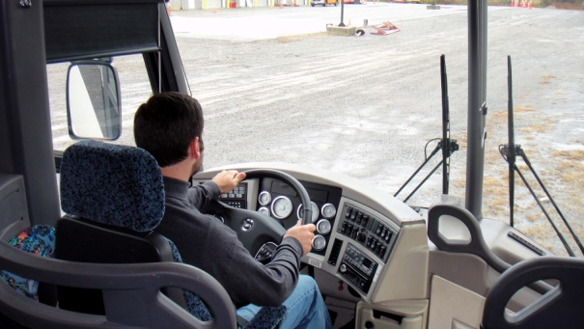
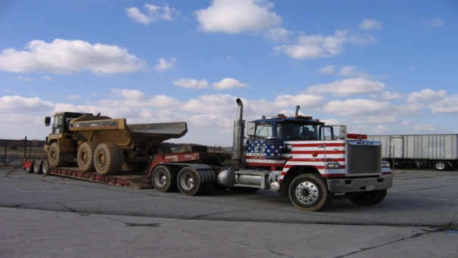
Quoi? Les technologies de gestion de la fatigue
Ce sont des technologies de pointe visant à prévenir, à reconnaître, à signaler et à réduire la fatigue du conducteur et les erreurs de conduite liées à la fatigue.
Les TGF interviennent à trois points de vue :
  Mesures externes au conducteur.
  Mesures physiologiques et habiletés psychomotrices du conducteur.
  Cinématique du véhicule et interventions du conducteur.
Notes:
Narration :
« Les technologies de gestion de la fatigue sont des innovations de pointe visant à prévenir, à reconnaître, à signaler et à réduire la fatigue des conducteurs et les erreurs de conduite liées à la fatigue. Ces technologies interviennent à trois points de vue : les mesures externes au conducteur, comme la modélisation de la fatigue par exemple; les mesures physiologiques et les habiletés psychomotrices du conducteur, par exemple les mouvements des yeux; et la cinématique du véhicule ou les données sur les interventions du conducteur, comme le maintien de la trajectoire. »

Slide 9
Quoi? Les catégories de TGF
Les TGF sont regroupées en deux principales catégories :
  Pour l’administration
  Pour le conducteur
Chacune des catégories comprend deux sous-ensembles de TGF :
  À l’intérieur du véhicule
  À l’extérieur du véhicule
Notes:
Narration :
« Les technologies de gestion de la fatigue se regroupent selon deux principales catégories : pour l’administration et pour le conducteur. Chacune d’elles comprend deux sous-ensembles de technologies de gestion de la fatigue : à l’intérieur du véhicule et à l’extérieur du véhicule. À noter que ces catégories et sous-ensembles sont susceptibles de se chevaucher. »

Slide 10
Quoi? Les principales relations entre les TGF
Pour l’administration
Pour le conducteur
Cinématique du véhicule
et
interventions du conducteur
Mesures physiologiques
et
habiletés psychomotrices
Mesures non liées au conducteur
Notes:
Narration :
« Ce diagramme de Venn illustre les liens entre les différents concepts à la base des technologies de gestion de la fatigue et la catégorie principale dans laquelle on trouve chacun de ces concepts. Notez que les mesures physiologiques et les habiletés psychomotrices du conducteur peuvent être à la base à la fois des TGF pour l’administration et des TGF pour le conducteur. »

Slide 11
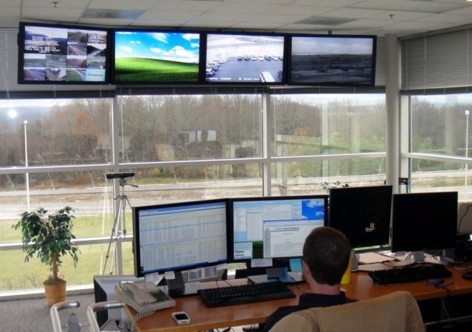
Quoi? Les TGF pour l’administration (1 de 3)
La première ligne de protection contre la fatigue du conducteur :
  Destinées à la prévention
Personnel clé concerné :
  Gestionnaires responsables du transport
  Responsables de la sécurité
  Répartiteurs
  Formateurs de conducteurs
  Personnel médical
  Personnel administratif
Notes:
Narration :
« Les technologies de gestion de la fatigue pour l’administration sont la première ligne de protection contre la fatigue des conducteurs. Ces technologies visent la prévention. D’importants effectifs sont concernés dans l’entreprise. Le personnel clé comprend les gestionnaires responsables du transport, les responsables de la sécurité, les répartiteurs, les formateurs de conducteurs, le personnel médical et le personnel de bureau. »

Slide 12
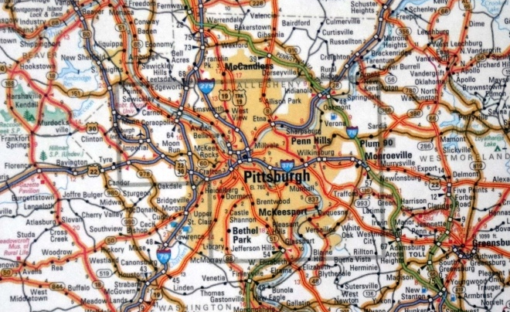
Quoi? Les TGF pour l’administration (2 de 3)
Les TGF à l’extérieur du véhicule :
  S’appliquent avant le début du quart de travail du conducteur.
  Consistent en des mesures qui ne sont pas liées au conducteur (ex. : planification de l’horaire).
  Évaluent des mesures physiologiques et les habiletés psychomotrices du conducteur.
Exemples de TGF à l’extérieur du véhicule :
  Logiciel de planification de l’horaire
  du conducteur.
  Logiciel de planification de voyage et
  d’itinéraire.
  Test d’aptitude au travail.
Notes:
Narration :
« Les technologies de gestion de la fatigue pour l’administration applicables à l’extérieur du véhicule englobent des mesures qui ne sont pas liées au conducteur, des mesures physiologiques et les habiletés psychomotrices du conducteur. Ces différentes technologies interviennent avant le début du quart de travail du conducteur. Pour donner des exemples de technologies de gestion de la fatigue pour l’administration applicables à l’extérieur du véhicule, citons les logiciels de planification des horaires, les logiciels de planification d’itinéraire et de voyage et les tests d’aptitude au travail. »

Slide 13
Quoi? Les TGF pour l’administration (3 de 3)
Les TGF à l’intérieur du véhicule :
  Elles sont conçues pour surveiller le conducteur et la route par vidéo.
  Certains systèmes incluent des données qui proviennent du véhicule (ex. : données sur la vitesse, le freinage et l’utilisation d’un GPS).
  La vidéo et les données sont examinées,
  puis évaluées.
Le comportement de conduite à risque est examiné et analysé.
Les conducteurs sont encadrés et formés.
Notes:
Narration :
« Les technologies de gestion de la fatigue pour l’administration applicables à l’intérieur du véhicule sont des systèmes conçus pour surveiller, par vidéo, le conducteur et la route. Certains de ces systèmes permettent en outre d’enregistrer des données provenant du véhicule comme la vitesse, le freinage et le GPS. Les données et la vidéo sont récupérées, puis transférées par le système de télémétrie du véhicule ou par une connexion Internet sans fil. Elles sont alors examinées et analysées. Ce procédé est géré soit par une tierce partie, soit par le personnel à l’interne, en fonction du système utilisé. Les comportements de conduite à risque sont signalés pour être ensuite abordés avec le conducteur pendant l’encadrement et la formation. L’encadrement et la formation des conducteurs sont effectués selon la politique de l’entreprise. Ces systèmes sont généralement considérés comme des systèmes basés sur l’encadrement du comportement, comme par exemple le DriveCam, qui sera décrit plus loin dans ce module. »
___________________
Points clés :
Ces systèmes d’encadrement sont basés sur le comportement (par exemple le DriveCam, qui sera décrit plus loin dans ce module).
L’étude et l’analyse des comportements à risque sont gérées par une tierce partie ou par le personnel à l’interne, selon le système.
L’encadrement et la formation des conducteurs sont effectués selon la politique de formation du transporteur.

Slide 14
Quoi? Les TGF pour le conducteur (1 de 3)
La dernière ligne de protection contre la fatigue du conducteur :
  Reconnaissent la fatigue imminente et en alertent le conducteur.
Surveillance avant la conduite :
  Mesures physiologiques et habiletés psychomotrices du conducteur.
Surveillance du conducteur en temps réel :
  Dernière contre-mesure palliative.
  Mesures physiologiques et habiletés psychomotrices du conducteur.
  Cinématique du véhicule et interventions du conducteur.
Notes:
Narration :
« Les technologies de gestion de la fatigue pour le conducteur sont la dernière ligne de protection contre la fatigue des conducteurs. Ces technologies sont destinées à déceler la fatigue imminente et à en alerter le conducteur afin de réduire les comportements de conduite à risque, d’amoindrir la détérioration de la performance et de diminuer les erreurs du conducteur. Les technologies sur le plan du conducteur s’appliquent à l’intérieur et à l’extérieur du véhicule. La surveillance avant la conduite se fait à l’extérieur du véhicule et elle consiste à évaluer des mesures physiologiques ou des habiletés psychomotrices. La surveillance du conducteur en temps réel s’applique dans le véhicule et utilise l’une ou l’autre des mesures suivantes : des mesures physiologiques, des habiletés ou aptitudes psychomotrices, la cinématique du véhicule ou encore les données sur les interventions du conducteur. La surveillance du conducteur en temps réel est la dernière contre-mesure palliative, puisqu’il s’agit de la dernière alerte signalant au conducteur qu’il a un comportement de conduite potentiellement à risque ou qu’un accident pourrait se produire. »
_____________________
Points clés :
Ces TGF visent à diminuer les comportements de conduite à risque, la dégradation de la performance et les erreurs du conducteur qui sont liées à la fatigue.
La surveillance avant la conduite s’applique à l’extérieur du véhicule.
La surveillance du conducteur en temps réel s’applique à l’intérieur du véhicule :
La surveillance du conducteur à l’intérieur du véhicule est le dernier moyen de lui signaler qu’il a un comportement de conduite potentiellement à risque ou qu’un accident pourrait se produire.

Slide 15
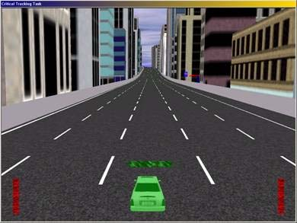
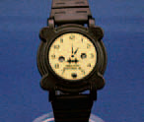
Quoi? Les TGF pour le conducteur (2 de 3)
Les TGF à l’extérieur du véhicule utilisées avant les quarts de travail :
    Test d’aptitude à conduire
    Actigraphe
Notes:
Narration :
« Les technologies de gestion de la fatigue du conducteur applicables à l’extérieur du véhicule sont généralement utilisées avant que le conducteur commence son quart de travail. Ce type de technologie comprend un test d’aptitude à la conduite et la prise en compte des résultats de l’actigraphe, un appareil qui mesure la qualité et la durée du sommeil avant le départ. Ces deux types de technologies seront décrits en détail plus loin dans ce module de formation. »

Slide 16
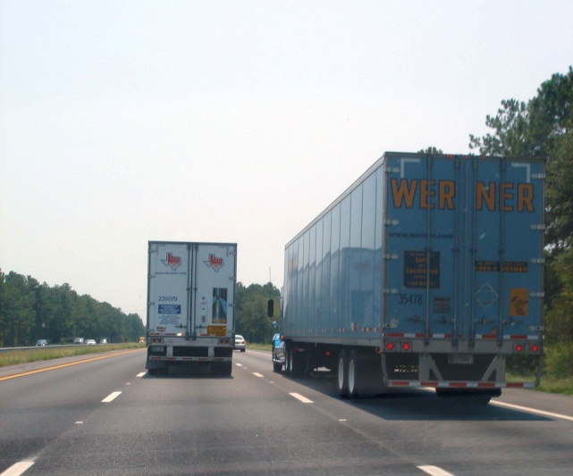
Quoi? Les TGF pour le conducteur (3 de 3)
Les TGF à l’intérieur du véhicule :
  Surveillance continue avec commentaires et avertissements
Exemples de TGF à l’intérieur du véhicule :
  Mesures oculaires
  Suivi de voie
  Mouvements du volant
  Temps de réaction
  Actigraphe
Notes:
Narration :
« Les technologies de gestion de la fatigue pour le conducteur utilisées à l’intérieur du véhicule permettent de surveiller en continu le conducteur et elles fournissent des commentaires et des alertes. Elles comprennent des mesures oculaires, la surveillance du suivi de la voie, des mouvements du volant et du temps de réaction, ainsi que l’actigraphe. Chacune de ces technologies sera décrite en détail plus loin dans ce module de formation. »

Slide 17
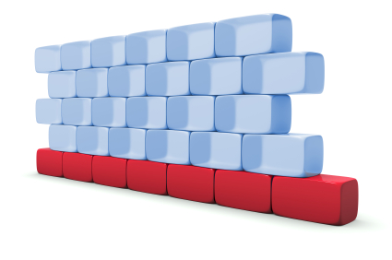
Comment? La base conceptuelle des TGF
Un certain nombre de concepts constituent les fondements de la conception des TGF :
  Mesures physiologiques
  Habiletés psychomotrices
  Encadrement du conducteur
  basé sur le comportement
  Cinématique du véhicule et interventions du conducteur
  Systèmes à mesure unique versus à mesures multiples
Notes:
Narration :
« Vous apprendrez à connaître davantage les concepts sous-jacents à l’élaboration des technologies de gestion de la fatigue : les mesures physiologiques, les habiletés psychomotrices, l’encadrement du comportement, la cinématique du véhicule et les interventions du conducteur. On comparera également les systèmes à mesure unique et les systèmes à mesures multiples. »

Slide 18
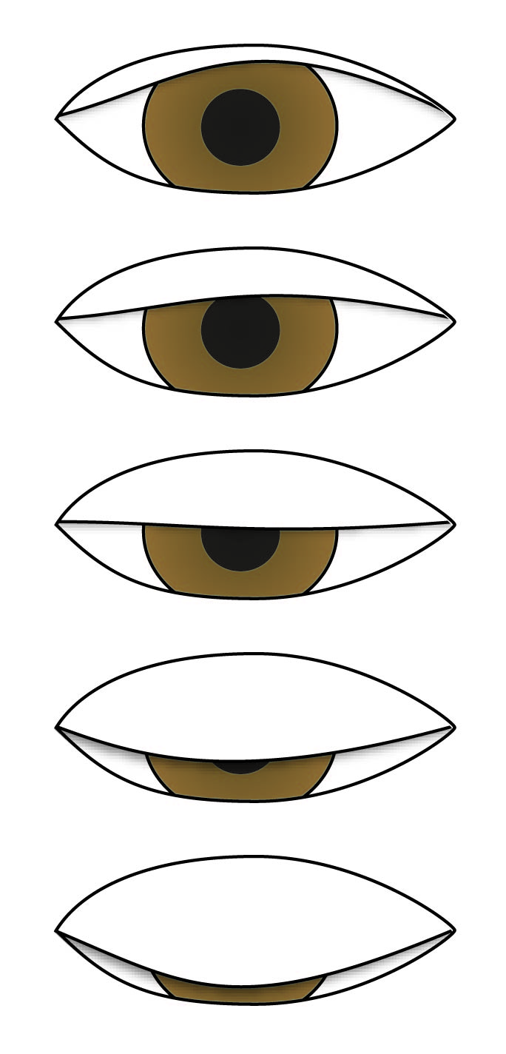
Comment? Les mesures physiologiques (1 de 3)
Mesures des mouvements des yeux (oculaires)
  Système de détection Perclos :
    Pourcentage de fermeture des paupières du conducteur
  Le rapport vitesse/amplitude :
    Mesure la vitesse et l’angle d’ouverture de la paupière après sa fermeture
Notes:
Narration :
« Les mesures oculaires sont généralement utilisées de l’une des deux façons suivantes pour estimer la fatigue. Plusieurs recherches, réalisées au cours des dernières décennies, ont utilisé les mesures oculaires. Le système de détection Perclos mesure le pourcentage de fermeture des paupières du conducteur. Cette mesure est généralement considérée comme étant l’une des plus efficaces et des plus faciles à utiliser à l’intérieur du véhicule pour évaluer la somnolence du conducteur. Le rapport vitesse/amplitude permet pour sa part de mesurer la vitesse et l’angle d’ouverture de la paupière après sa fermeture. »

Slide 19

Comment? Les mesures physiologiques (2 de 3)
Actigraphe :
  Utilise des algorithmes de prévision du sommeil pour déterminer la quantité et la qualité de sommeil du conducteur ainsi que le repos et les profils d’activité.
  Peut également intégrer une analyse du rythme circadien.
  Est un indicateur général de la variation de sommeil d’une nuit à l’autre.
  Capte la lumière et la température, et peut permettre la détection au poignet (disponible sur certains modèles).
  Consiste généralement en un dispositif porté au poignet.
Notes:
Narration :
« L’actigraphe est une autre mesure de fatigue utilisant les concepts physiologiques. Ce concept utilise des algorithmes de prévision du sommeil pour caractériser la quantité et la qualité de sommeil du conducteur ainsi que le repos et les profils d’activité. Certains dispositifs incluent également une analyse du rythme circadien. L’actigraphe fournit un indicateur général de la variation du sommeil d’une nuit à l’autre. Ces dispositifs sont généralement des montres-bracelets qui peuvent capter la lumière et la température ambiante, et faire la détection à partir du poignet. »

Slide 20
Comment? Les mesures physiologiques (3 de 3)
Contraintes potentielles à prendre en considération :
Mesures oculaires :
    Risques de fausses alertes produites par l’appareil lorsque le conducteur regarde dans le miroir ou d’autres appareils en cabine.
    Sensibilité de la caméra infrarouge dans différentes conditions d’éclairage.
    Résistance du conducteur à un système qui exige de porter des lunettes.
Actigraphe :
    Technologie de prévision et non en temps réel.
    Ne prend pas en considération les différences individuelles.
    Exige de porter un appareil.
Notes:
Narration :
« Toute technologie de gestion de la fatigue présente des limites à considérer. Les TGF basées sur des mesures physiologiques n’y font pas exception.
Dans le cas des systèmes qui utilisent les mesures oculaires, il faut prendre en considération le risque de fausses alertes de l’appareil lors de regards dans le rétroviseur ou en cabine, la sensibilité de la caméra infrarouge par rapport aux différentes conditions d’éclairage et la résistance du conducteur aux systèmes nécessitant le port de lunettes.
Les actigraphes utilisent pour leur part des technologies prédictives qui ne prennent pas en considération les différences individuelles et qui obligent le conducteur à porter l’appareil. Ils ne permettent pas au conducteur de recevoir des alertes ou des données en temps réel. »

Slide 21

Comment? Les habiletés psychomotrices
(1 de 2)
Évaluation de la coordination main-œil dans la manipulation des commandes
Évaluation des fonctions cognitives générant des réponses automatiques ou instinctives
Tests de performance des fonctions
cognitives :
  Processus objectif
  Évaluation de la coordination main-œil
  Évaluation du temps de réaction
  Courts et non invasifs
Tests utilisés pour prédire l’aptitude à la conduite
Notes:
Narration :
« Les habiletés psychomotrices sont des combinaisons de la coordination main-œil lors de la manipulation des commandes du véhicule, par exemple le volant. Dans ce cadre, les fonctions cognitives génèrent des réponses psychomotrices automatiques ou instinctives. Les tests sur les fonctions cognitives utilisent des processus objectifs qui mesurent généralement la coordination main-œil et/ou le temps de réaction. Ces tests sont relativement courts et non invasifs pour le conducteur. Ils sont utilisés comme prédicteurs de l’aptitude à conduire. »

Slide 22
Comment? Les habiletés psychomotrices
(2 de 2)
Limites potentielles à considérer :
  Avant de conduire :
    Le personnel administratif du transporteur doit faire passer les tests.
    Les tests ne tiennent pas compte de l’apparition possible de la fatigue plus tard pendant le quart de travail du conducteur.
    Il existe une possibilité de contourner le système.
  Pendant la conduite :
    Tâche additionnelle pour le conducteur.
    Risque supplémentaire d’inattention.
Notes:
Narration :
« Il faut tenir compte de certaines limites potentielles des technologies de mesure des habiletés psychomotrices. Les technologies utilisées avant la conduite doivent être mises en place par le personnel administratif. Elles ne prennent pas en considération l’apparition possible de la fatigue plus tard pendant le quart de travail du conducteur, et il y a toujours la possibilité que le conducteur contourne le système. De leur côté, les technologies utilisées pour mesurer les habiletés psychomotrices d’un conducteur pendant qu’il conduit représentent une tâche additionnelle pour lui, ce qui augmente le risque d’inattention. »

Slide 23
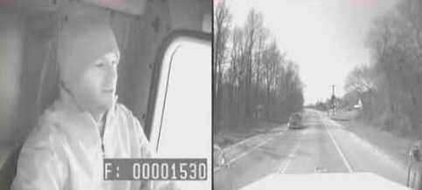
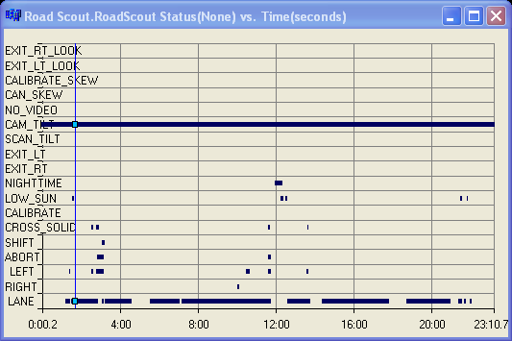
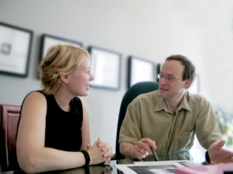
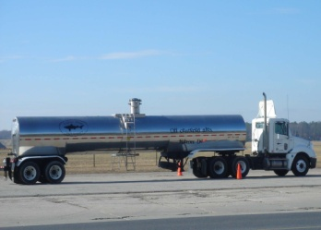
Comment? L’encadrement basé sur le comportement (1 de 2)
  Surveillance du conducteur dans le véhicule
  Étude et analyse de la vidéo et des données sur la conduite
  Encadrement et formation du conducteur au sujet de la performance
  Retour du conducteur sur le terrain avec de nouvelles connaissances et techniques
1
2
3
4
Notes:
Narration :
« L’encadrement du conducteur basé sur le comportement est un processus en quatre étapes. La première étape consiste à surveiller le conducteur pendant qu’il est dans le véhicule. En général, ces systèmes enregistrent le conducteur et la vue sur la route vers l’avant. Certains systèmes enregistrent également des données provenant du véhicule, tels que le freinage et la vitesse. Des marqueurs d’événements sont déclenchés dans l’enregistrement vidéo lorsque certains seuils sont atteints. Par exemple, un freinage brusque peut déclencher un marqueur d’événement.
La deuxième étape consiste à examiner et à analyser la vidéo et les données. Certains systèmes sont gérés par un tiers, alors que d’autres sont contrôlés exclusivement par le transporteur.
La troisième étape est d’encadrer et de former le conducteur. Ce dernier reçoit des commentaires sur sa performance enregistrée par le système. Les responsables de la sécurité et les formateurs peuvent avoir accès à la vidéo et aux données nécessaires pour mettre en place l’encadrement et la formation.
La quatrième étape permet au conducteur de reprendre la conduite d’un véhicule lourd avec de nouvelles connaissances ou des techniques pour améliorer son comportement au volant.
Il est important de retenir que ces systèmes ne sont pas conçus pour gérer exclusivement la fatigue, mais plutôt le comportement au volant dans son ensemble. Ce type de système peut aussi être utilisé pour réduire la distraction au volant et favoriser l’économie de carburant, par exemple. »
________________
Points clés :
L’encadrement basé sur le comportement est un processus en quatre étapes :
Ces systèmes ne sont pas conçus pour gérer exclusivement la fatigue, mais plutôt pour gérer le comportement au volant dans son ensemble (la distraction au volant, l’économie de carburant, etc.).
Ces systèmes permettent généralement d’enregistrer le conducteur et la vue sur la route vers l’avant.
Certaines données provenant du véhicule (ex. : un freinage brusque) déclenchent des marqueurs d’événement dans l’enregistrement.
Les responsables de la sécurité ainsi que les formateurs peuvent avoir accès à la vidéo et/ou aux données et les examiner.
Les données de certains systèmes sont gérées par un tiers.

Slide 24
Comment? L’encadrement basé sur le comportement (2 de 2)
Les limites potentielles à considérer :
  L’encadrement est mis en place après qu’un comportement de conduite à risque a été décelé.
  Les conducteurs peuvent considérer l’encadrement comme une réprimande.
  Les conducteurs doivent avoir la volonté d’écouter et d’apprendre.
  Certains systèmes peuvent exiger le paiement de frais mensuels pour l’accès aux enregistrements vidéo ou aux données.
Notes:
Narration :
« Il existe des contraintes qu’il faut prendre en considération au sujet de l’encadrement basé sur le comportement. En effet, comme l’encadrement et la formation des conducteurs ont lieu après qu’un comportement de conduite a été décelé, les conducteurs peuvent considérer cette mesure comme une punition. De plus, les conducteurs doivent avoir la volonté d’écouter et d’apprendre pour retirer des bénéfices de cette mesure. Enfin, certains systèmes peuvent exiger le paiement de frais mensuels pour l’accès aux enregistrements vidéo ou aux données. »

Slide 25
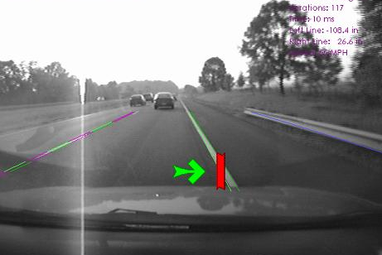
Comment? Cinématique du véhicule et interventions du conducteur (1 de 2)
Suivi de voie :
  Système utilisant des algorithmes informatiques intégrés à une caméra installée dans le véhicule et qui permet de surveiller la position du véhicule sur la route.
  Avertit le conducteur lorsque le véhicule
  dévie de sa voie.
  Appelé en règle générale « système de suivi de voie » ou « avertisseur de sortie involontaire de voie ».
Mouvements du volant :
  Capteurs utilisés pour déceler le nombre de mouvements du volant.
  Système qui avertit le conducteur lorsque les seuils programmés sont atteints.
Notes:
Narration :
« Les technologies de gestion de la fatigue reposant sur la cinématique du véhicule et les interventions du conducteur font appel au suivi de la voie ou aux mouvements du volant pour mesurer la performance du conducteur. Afin de suivre la trajectoire du véhicule, le système utilise des algorithmes informatiques intégrés à une caméra installée sur le véhicule qui permet de surveiller sa position sur la route. Ces systèmes visent à avertir le conducteur lorsqu’il dévie de sa trajectoire. Cet avertissement est généralement une alerte sonore. Les systèmes qui utilisent le suivi de la trajectoire sont généralement appelés systèmes de suivi de voie ou avertisseurs de sortie involontaire de voie. Ces systèmes sont également destinés à améliorer l’attention et la performance globale, même lorsque le conducteur n’est pas fatigué.
De leur côté, les technologies de gestion de la fatigue faisant appel aux mouvements du volant comme mesure de performance ont recours à un capteur informatique pour détecter le nombre réel de mouvements du volant et les changements de direction du véhicule, comme les mouvements latéraux rapides, aussi appelés changements brusques de trajectoire. Le conducteur est averti lorsque les seuils programmés sont atteints. »
_______________________
Points clés :
Les systèmes de suivi de voie sont conçus pour améliorer l’attention et la performance globales du conducteur même lorsqu’il n’est pas fatigué.
Les capteurs de direction examinent les changements de direction du véhicule :
Mouvements latéraux rapides du volant (c’est-à-dire changements brusques de trajectoire).

Slide 26
Comment? Cinématique du véhicule et interventions du conducteur (2 de 2)
Limites potentielles à prendre en considération :
  Suivi de voie :
    Nécessite des marquages au sol visibles de la voie. La nuit, les mauvaises conditions météorologiques (comme la neige) et des marquages au sol délavés ou peu visibles peuvent rendre le système inefficace par moments.
  Mouvements du volant :
    Risque de fausses alertes dans des conditions de conduite qui nécessitent des mouvements rapides ou multiples du volant (ex. : conduite dans un stationnement).
Notes:
Narration :
« Certaines contraintes possibles sont à considérer dans les systèmes qui utilisent la cinématique du véhicule ou les données sur les interventions du conducteur. Le suivi de la voie nécessite des marquages visibles au sol. La nuit, la neige et des marquages au sol délavés ou peu visibles peuvent rendre le système inefficace par moments. Par ailleurs, de fausses alertes basées sur les mouvements du volant peuvent se déclencher pendant la conduite si le conducteur doit faire des manœuvres rapides ou multiples du volant comme en conduite hors route ou en marche arrière. »

Slide 27
Systèmes de TGF à mesure unique versus à mesures multiples
Les systèmes à mesure unique reposent sur un seul facteur prédictif de la fatigue :
  Possibilité de perte intermittente de données.
Les systèmes à mesures multiples combinent au moins deux facteurs prédictifs de la fatigue :
  Créent un système plus robuste.
Actuellement, il existe peu de systèmes à mesures multiples clés en main.
Notes:
Narration :
« Les systèmes à mesure unique et à mesures multiples sont rattachés au conducteur. Il s’agit de technologies de gestion de la fatigue à l’intérieur du véhicule.
Les systèmes à mesure unique s’appuient sur un seul facteur prédictif de la fatigue. Le système de suivi de voie en est un exemple. Ces systèmes comportent un risque, celui de perdre des données de manière intermittente. Par exemple, la neige recouvrant les routes peut rendre inefficace un système de suivi de voie.
Les systèmes à mesures multiples combinent pour leur part au moins deux facteurs prédictifs de la fatigue. Un exemple serait la combinaison d’un système de suivi de voie et d’un système de suivi des mouvements oculaires utilisant les algorithmes du système Perclos. Cela permet de créer un système plus robuste pour surveiller la fatigue des conducteurs en compensant les faiblesses de chaque facteur prédictif. Actuellement, il existe peu de systèmes à mesures multiples clé en main sur le marché. Cependant, on pourrait potentiellement en créer un à partir des systèmes à mesure unique actuels. »
______________________
Points clés :
Les systèmes à mesure unique et à mesures multiples sont rattachés au conducteur. Il s’agit de technologies embarquées de gestion de la fatigue applicables dans le véhicule et en relation avec les données provenant du conducteur, de la cinématique du véhicule et des concepts physiologiques.
Un exemple de système à mesure unique serait un système de suivi de voie.
La perte intermittente de données peut être provoquée par la neige recouvrant les routes ou des marquages au sol effacés et peut rendre le système de suivi de voie inefficace.
Exemple de système à mesures multiples :
Combinaison d’un système de suivi de voie et d’un système de suivi des mouvements oculaires utilisant les algorithmes du système Perclos.
Un tel système compense les faiblesses de chaque prédicteur.
Il est possible de créer un système à mesures multiples à partir d’un système à mesure unique.

Slide 28
Comprendre les TGF
Les TGF doivent être validées sur les plans scientifique et opérationnel.
Tous les types de TGF ne fonctionnent pas avec tous les parcs de véhicules.
Tous les types de TGF présentent des limites.
Certains types de TGF se chevauchent :
  Pour le conducteur et pour l’administration.
  À l’extérieur et à l’intérieur du véhicule.
Tous les systèmes ne sont pas équivalents en matière de qualité et d’efficacité.
Les TGF sont conçues pour aider le conducteur et non pas pour résoudre le problème.
Notes:
Narration :
« Comprendre les technologies de gestion de la fatigue et leur donner un sens est une étape importante du processus quand vient le temps de décider de les utiliser. Les technologies de gestion de la fatigue doivent être fiables sur les plans scientifique et opérationnel. Les concepts à la base de ces technologies, leur valeur prédictive et les systèmes particuliers doivent être validés sur le plan scientifique par un tiers. Les recherches gouvernementales et universitaires sont un bon point de départ pour ce faire.
Par ailleurs, toutes les TGF ne fonctionnent pas avec tous les parcs de véhicules. Ces systèmes doivent démontrer leur fiabilité dans toutes les conditions de conduite au quotidien. Un certain nombre de facteurs, incluant la taille du parc de véhicules et le type d’opérations, permettront de déterminer la technologie de gestion de la fatigue la plus efficace pour votre entreprise. Mais il faut accepter que toutes ces technologies présentent des limites.
Certains des concepts à la base de ces technologies se chevauchent et s’appliquent tant sur le plan du conducteur que sur le plan administratif, tant à l’intérieur qu’à l’extérieur du véhicule. L’actigraphe est un exemple de technologie qui s’applique sur les deux plans.
En outre, tous les systèmes ne sont pas conçus de manière équivalente. Un bon exemple de différence entre les systèmes est donné par l’enregistrement des mouvements oculaires. Le système Perclos est considéré comme l’une des mesures de la fatigue les plus performantes. Toutefois, la façon dont un fournisseur intégrera un algorithme Perclos ainsi que son choix de caméra et de type de capteur infrarouge influenceront grandement l’efficacité et les fausses alarmes selon les systèmes.
Enfin, il faut se rappeler que les technologies de gestion de la fatigue sont conçues pour aider le conducteur et non pour résoudre les problèmes. »
__________________________
Points clés :
Validation scientifique (apparente, concurrente et prédictive) de ces concepts et systèmes précis par un tiers (c’est-à-dire par la recherche gouvernementale et universitaire).
Ces systèmes doivent démontrer leur fiabilité dans toutes les conditions de conduite au quotidien.
Un certain nombre de facteurs, dont la taille du parc de véhicules et le type d’opérations, permettront de choisir la TGF la plus efficace pour votre entreprise.
L’actigraphe est un exemple de technologie s’appliquant à l’intérieur et à l’extérieur du véhicule.
Exemple d’inégalité entre les systèmes :
Bien que le système Perclos soit considéré comme l’une des mesures de validation les plus performantes, la façon dont un fournisseur intègre un algorithme Perclos, la caméra choisie et le type de capteur infrarouge utilisé influencent grandement l’efficacité et le nombre de fausses alarmes des différents systèmes.

Slide 29

Il n’existe pas de solution magique
Les TGF ne sont qu’une pièce du casse-tête.
Elles doivent être utilisées à l’intérieur d’un programme complet de gestion de la fatigue visant à créer une culture de la sécurité efficace.
Cependant, lorsqu’elles sont utilisées correctement, elles peuvent corriger le comportement de conduite et ainsi entraîner une réduction du nombre d’erreurs du conducteur.
Notes:
Narration :
« Il n’existe pas de solution magique en matière de technologies de gestion de la fatigue. Elles ne constituent qu’une pièce du casse-tête et doivent être utilisées à l’intérieur d’un programme complet de gestion de la fatigue visant à créer une culture de la sécurité efficace. Cependant, lorsqu’elles sont utilisées correctement, ces technologies peuvent modifier le comportement de conduite et ainsi entraîner une réduction des erreurs du conducteur, en plus d’améliorer les performances. »

Slide 30
Leçon 2 : Exemples de technologies actuelles
Notes:
Narration :
« Au cours de cette leçon, vous allez apprendre pourquoi la présentation des technologies actuelles ne représente qu’un instantané de la situation. Vous allez également voir des comparaisons croisées entre les modèles de technologies de gestion de la fatigue, selon les types de systèmes, les fournisseurs, les mesures de performance, les modalités d’alerte et le coût. Par ailleurs, plusieurs technologies seront examinées en détail pour illustrer chacun des types de technologies de gestion de la fatigue. »
__________________________
Points clés :
Instantané de la situation.
Comparaison croisée de différents modèles de TGF en fonction des composantes suivantes :
Le système.
Le fournisseur.
Les mesures de performance.
Les modalités d’alerte.
Le coût.
Plusieurs technologies seront analysées en détail pour illustrer chaque type de TGF.

Slide 31

Instantané de la situation
La technologie s’inscrit dans une démarche d’amélioration continue.
Les TGF disponibles aujourd’hui pourraient ne plus l’être à l’avenir.
Ce module est conçu comme un guide, car de nouvelles générations de TGF deviendront sans aucun doute disponibles.
Notes:
Narration :
« Les technologies de gestion de la fatigue actuelles ne représentent qu’une image instantanée de la situation. La science évolue rapidement et les technologies de gestion de la fatigue disponibles aujourd’hui pourraient ne plus l’être dans le futur. Ce module de formation doit davantage être perçu comme un guide, car de nouvelles générations de ces technologies verront nécessairement le jour dans un proche avenir. De nombreux facteurs influencent l’évolution de ces technologies, notamment l’efficacité, le coût, les faillites d’entreprises ou les cessions à un autre fournisseur, ou de nouveaux concepts qui viennent en remplacer d’anciens. En conséquence, cette leçon pourrait être mise à jour, tout en conservant sa structure, afin de rendre compte des nouvelles technologies les plus prometteuses sur le marché. »
________________________________________
Points clés :
Au fur et à mesure que de nouvelles TGF seront proposées sur le marché, cette leçon pourrait être mise à jour pour rendre compte des technologies les plus prometteuses.
La structure de cette leçon devrait demeurer la même. Cependant, on peut s’attendre à voir son contenu évoluer en fonction des nouvelles TGF.
De nombreux facteurs influencent les changements dans les TGF :
L’efficacité.
Le coût.
Les faillites d’entreprises ou la vente d’un système à un autre fournisseur.
Les nouveaux concepts technologiques qui viennent remplacer les anciens.

Slide 32
Informer et non recommander
Cette leçon n’a pas pour objectif de recommander ni d’approuver une quelconque TGF.
Au contraire, le but de cette leçon est de fournir un aperçu global des TGF offertes sur le marché pour lutter contre la fatigue au volant.
  On doit être conscient que les affirmations des fournisseurs et les spécifications des systèmes n’ont pas toutes été validées.
Les informations fournies dans ce module donnent aux gestionnaires de parcs de véhicules et aux décideurs un aperçu général de systèmes particuliers.
Les coûts des TGF varient grandement et peuvent ne pas convenir à votre réalité.
Ces informations sont destinées à informer, et non à recommander.
Notes:
Narration :
« Cette leçon n’a pas pour objectif de recommander ni d’approuver une quelconque technologie de gestion de la fatigue ou un fournisseur. Au contraire, son but est de fournir un aperçu des technologies offertes sur le marché pour lutter contre la fatigue au volant. Le but principal est de bien informer les transporteurs sur ce qu’ils peuvent attendre des technologies de gestion de la fatigue.
Par ailleurs, cette leçon n’est pas destinée non plus à déconseiller ou à critiquer certaines technologies de gestion de la fatigue, qu’elles soient mentionnées ou non dans ce module de formation. On doit également être conscient que toutes les affirmations des fournisseurs et les spécifications des systèmes n’ont pas été validées. Les informations fournies dans ce module donnent aux gestionnaires de parcs de véhicules et aux décideurs un aperçu général de certains systèmes. Les coûts des technologies varient grandement et peuvent ne pas convenir à votre réalité. Les décideurs des entreprises de transport devraient chercher à obtenir plus d’informations et de données techniques sur les systèmes, ce module de formation n’étant qu’une étape dans le début du processus. Rappelons à nouveau que ces informations sont destinées à informer et non pas à conseiller ou à recommander un système plutôt qu’un autre. »
______________________
Points clés :
Le but principal de ce module de formation est de bien informer les transporteurs sur ce qu’ils peuvent attendre des TGF :
Ce n’est ni une recommandation ni un plaidoyer pour une TGF en particulier.
Par ailleurs, cette leçon n’est pas destinée à déconseiller ou à critiquer certaines TGF, qu’elles soient mentionnées ou non dans ce module de formation.
Les décideurs des entreprises de transport devraient chercher à obtenir plus d’informations et de données techniques sur les systèmes; ce module de formation n’est que la première étape du processus.

Slide 33
Les TGF basées sur des mesures physiologiques : actigraphe
Système | Fournisseur | Interface utilisateur | Alerte pour les conducteurs | Coût ($ US) par système
Motionlogger® | Ambulatory Monitoring | Montre-bracelet | Visuelle Sonore | 1 295 $^
ReadiBand | Fatigue Science | Montre-bracelet | Aucune | 300 $^
Actiwatch Spectrum | Phillips | Montre-bracelet | Aucune | Contactez le fournisseur pour connaître le prix
SOMNOwatch | SOMNO Medics | Montre-bracelet | Aucune | Contactez le fournisseur pour connaître le prix
− Coût des TGF en date de mai 2012.
^ II est nécessaire de se procurer d’autres logiciels et un port d’attache avec câbles, auxquels s’applique un montant forfaitaire.
Notes:
Narration :
« Cette leçon traitera dans un premier temps des technologies de gestion de la fatigue qui utilisent les mesures physiologiques. Ce tableau présente certains des actigraphes actuellement sur le marché. Notez que certains systèmes requièrent un équipement supplémentaire à un coût forfaitaire. En cliquant sur le nom du fournisseur, vous serez dirigé directement sur son site Web, où vous trouverez des informations additionnelles et ses coordonnées. »
______________________
Point clé :
Cliquez sur le nom du fournisseur pour être dirigé directement sur son site Web, où vous trouverez des informations supplémentaires et ses coordonnées.

Slide 34
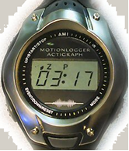
La montre Motionlogger® de Ambulatory Monitoring (1 de 2)
Mesures recueillies à partir d’un actigraphe :
  Utilise quatre algorithmes basés sur les habitudes de sommeil et fait une analyse des rythmes circadiens.
  Évalue le sommeil, le repos et les profils
  d’activité.
  Offre la détection au poignet et l’enregistrement de la
  température.
  Fournit des alertes visuelles et sonores
  concernant l’état du conducteur selon son besoin
  présumé de sommeil.
  Contient un test sur le temps de réaction.
Montre de style sport qui résiste à l’eau, avec affichage de l’heure, du jour et de l’année, un chronomètre, une alarme et de l’éclairage.
Notes:
Narration :
« Cet actigraphe utilise quatre algorithmes basés sur les habitudes de sommeil et analyse les rythmes circadiens pour évaluer le sommeil, le repos et les profils d’activité de l’individu qui porte la montre. La montre inclut des fonctionnalités de détection au poignet et d’enregistrement de la température ambiante. Elle propose également des alertes visuelles et sonores concernant l’état du conducteur en fonction de son besoin présumé de sommeil et un test mesurant le temps de réaction. Ce dispositif est intégré dans une montre de type sport, résistante à l’eau, avec un affichage de l’heure, du jour et de l’année, un chronomètre, une alarme et de l’éclairage. »

Slide 35
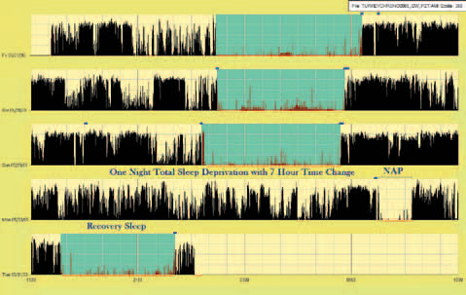
La montre Motionlogger® de Ambulatory Monitoring (2 de 2)
Les données peuvent être téléchargées pour une analyse et la réalisation de graphiques à examiner avec le conducteur.
Les données sont compatibles avec l’outil FAST (outil de planification de l’horaire visant à prévenir la fatigue – Fatigue Avoidance Scheduling Tool).
Les conducteurs peuvent s’échanger les montres tous les 30 jours afin de réduire les coûts.
Montant forfaitaire pour l’achat du logiciel d’analyse et des câbles :
  500 $
Notes:
Narration :
« Par la suite, les données de l’actigraphe peuvent être téléchargées pour une analyse et la production de graphiques susceptibles d’être examinés avec le conducteur et d’être utilisés pour aider à la planification des horaires. Les données issues de ce dispositif sont compatibles avec l’outil de planification visant à prévenir la fatigue appelé FAST. Les conducteurs peuvent s’échanger les montres tous les 30 jours, afin de réduire les coûts et pour établir une base de référence pour tous les conducteurs. Un paiement forfaitaire de 500 $ est nécessaire pour couvrir le coût du logiciel d’analyse et des câbles permettant de brancher l’appareil à l’ordinateur. »

Slide 36
Les TGF basées sur des mesures physiologiques : mesures oculaires
Système | Fournisseur | Mesures de performance | Interface utilisateur | Alerte pour les conducteurs | Coût ($ US) par système
EA 401 Driver Fatigue Monitor (détecteur de la fatigue du conducteur EA 401) | EyeAlert™ | Perclos | Caméra fixée sur le tableau de bord | Sonore | 485 $
Alertness Monitoring System (système de surveillance de la vigilance) | Optalert | Rapport amplitude/vitesse | Lunettes portées par le conducteur et ACL fixé sur le tableau de bord | Visuelle | 4 000 $
Sleepiness Detection System (système de détection de la somnolence) | BioCogniSafe | Reconnaissance faciale | ACL et caméra fixés sur le tableau de bord | Visuelle | Contactez le fournisseur pour connaître le prix
Drowsiness State Sensor (capteur de l’état de somnolence) | Seeing Machines | Perclos | Caméra fixée sur le tableau de bord | Sonore | Contactez le fournisseur pour connaître le prix
− Coût des TGF en date de mai 2012.
Notes:
Narration :
« Ce tableau présente certaines technologies de gestion de la fatigue offertes sur le marché et qui utilisent des mesures oculaires pour estimer la fatigue. En cliquant sur le nom du fournisseur, vous serez dirigé directement sur son site Web, où vous trouverez des informations additionnelles et ses coordonnées. Les diapositives qui suivent présentent deux de ces technologies. »
______________________
Point clé :
Cliquez sur le nom du fournisseur pour être dirigé directement sur son site Web, où vous trouverez des informations supplémentaires et ses coordonnées.

Slide 37
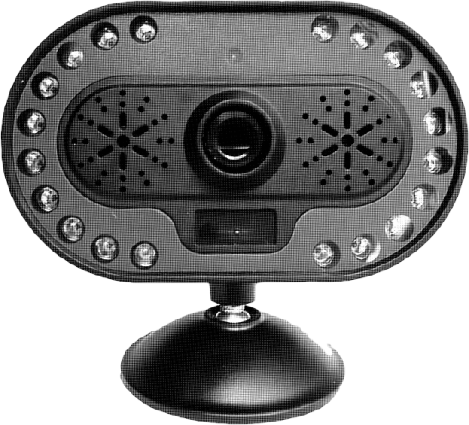
Le détecteur de la fatigue du conducteur EA 401 de EyeAlert™
Mesures oculaires :
  Utilise des algorithmes exclusifs au système Perclos pour l’analyse et la production d’alertes.
Caméra fixée sur le tableau de bord avec
des diodes électroluminescentes (DEL) infrarouges :
  Quatre réglages du niveau de sensibilité pour répondre à
  différents environnements de conduite.
  Alerte sonore pour prévenir le conducteur d’une fatigue
  imminente.
  Appareil non affecté par les conditions météorologiques ou l’utilisation hors route.
Les données sont téléchargeables pour analyse.
L’appareil est portatif et se branche à un port d’alimentation 12 volts.
Notes:
Narration :
« Le détecteur de la fatigue du conducteur EA 401 de EyeAlert utilise des algorithmes exclusifs au système Perclos pour l’analyse et les alertes. Il s’agit d’une caméra fixée sur le tableau de bord avec des diodes électroluminescentes à infrarouge ayant quatre réglages de niveau de sensibilité pour s’adapter à différents environnements de conduite. Ce système fournit une alerte sonore qui prévient le conducteur en cas de fatigue imminente. L’appareil n’est pas affecté par les conditions météorologiques ou par une utilisation hors route. Les données peuvent être téléchargées pour analyse lorsque nécessaire. Ce système portatif se branche à un port d’alimentation 12 volts. »

Slide 38
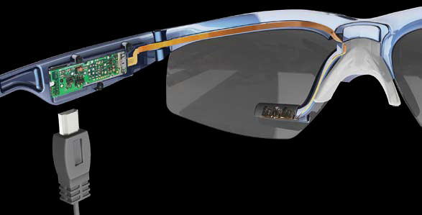
Le système de surveillance de la vigilance d’Optalert (1 de 2)
Mesures oculaires :
  Mesure la vitesse des paupières 500 fois par seconde.
Système à deux volets :
  Des lunettes portées par le conducteur.
  Un indicateur sur le tableau de bord.
Le personnel administratif peut suivre tous les conducteurs en temps réel.
Notes:
Narration :
« Le système de surveillance de la vigilance d’Optalert utilise le concept du rapport vitesse/amplitude pour mesurer la vitesse des paupières 500 fois par seconde. Il est composé de deux volets : des lunettes portées par le conducteur et un indicateur de tableau de bord. Grâce au système de télémétrie du véhicule, le personnel administratif peut visualiser les niveaux de fatigue estimée du conducteur en temps réel. »

Slide 39
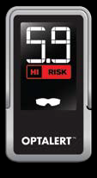
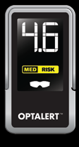
Le système de surveillance de la vigilance d’Optalert (2 de 2)
Lunettes portées par le conducteur :
  Cinq configurations de lentilles pour différentes conditions d’éclairage.
  Compatibles avec les lentilles d’ordonnance.
  Transmettent les données sur l’écran à
  cristaux liquides (ACL).
Affichage sur le tableau de bord :
  Fournit une mesure de la somnolence.
  Indique le niveau de risque actuel.
  Utilise un écran ACL facile à lire.
Notes:
Narration :
« Les lunettes portées par le conducteur sont disponibles avec cinq configurations de lentilles pour s’adapter à différentes conditions d’éclairage et sont compatibles avec les lentilles d’ordonnance. Un petit transmetteur et un receveur à infrarouge sont intégrés aux branches des lunettes, ce qui permet de transmettre les données sur l’écran à cristaux liquides fixé au tableau de bord. L’affichage à l’écran du tableau de bord indique au conducteur son niveau de somnolence et son niveau de risque du moment, selon un code de couleur. »

Slide 40
Les TGF utilisant la cinématique du véhicule et les interventions du conducteur
Système | Fournisseur | Mesures de performance | Interface utilisateur | Alerte pour les conducteurs | Coût ($ US) par système
Système de suivi de voie Autovue | Bendix Commercial Vehicle Systems | Suivi de voie | Caméra sur le pare-brise et ordinateur en dessous du tableau de bord | Sonore | 830 $^
Mobileye C2-270 | Mobileye | Suivi de voie | Dispositif d’affichage fixé sur le tableau de bord | Sonore | Contactez le fournisseur pour connaître le prix
SafeTrak 3 avec MIV | Takata | Suivi de voie | Caméra sur le pare-brise et interface utilisateur sur le tableau de bord | Sonore | Contactez le fournisseur pour connaître le prix
Advisory System for Tired Drivers - ASTID (système d’avertissement pour conducteurs fatigués) | Fatigue Management International | Mouvements du volant, habitudes de sommeil, type de conduite | ACL et DEL | Visuelle Sonore | 1 000 $
− Coût des TGF en date de mai 2012.
^ Logiciel additionnel requis pour l’enregistrement des données.
Notes:
Narration :
« Ce tableau présente certaines technologies de gestion de la fatigue offertes sur le marché et utilisant la cinématique du véhicule ou les données sur les interventions du conducteur pour estimer la fatigue. En cliquant sur le nom du fournisseur, vous serez dirigé directement sur son site Web, où vous trouverez des informations supplémentaires et ses coordonnées. Les diapositives qui suivent présentent deux de ces technologies. » _____________________
Point clé :
Cliquez sur le nom du fournisseur pour être dirigé directement sur son site Web, où vous trouverez des informations supplémentaires et ses coordonnées.

Slide 41
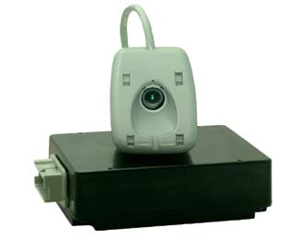
Le système de suivi de voie Autovue de Bendix Commercial Vehicle Systems
Mesures de la cinématique du véhicule et des interventions du conducteur :
  Détecte les franchissements de voie en utilisant des algorithmes exclusifs et un logiciel qui inclut un système de vision artificielle.
  Détecte les lignes continues et pointillées.
  Déclenche une alerte sonore correspondant au son des bandes rugueuses.
  Alerte désactivée par l’utilisation du clignotant.
  Système automatiquement désactivé sous
  60 km/h.
Caméra fixée sur le pare-brise.
Ordinateur avec logiciel exclusif fixé sous le
tableau de bord.
Acquisition du logiciel SafetyDirect nécessaire
pour ajouter la fonction d’enregistrement des données.
Notes:
Narration :
« Le système de suivi de voie Autovue de Bendix Commercial Vehicle Systems utilise des algorithmes exclusifs et un logiciel doté d’un système de vision artificielle pour détecter les sorties de voie. Ce système est capable de détecter les lignes continues et pointillées sur la chaussée et produit un son semblable à celui des bandes rugueuses pour avertir le conducteur qu’il dévie de sa voie. L’utilisation du clignotant et une vitesse inférieure à 60 km/h désactivent le système pour réduire le risque de fausses alertes. La caméra est fixée sur le pare-brise, alors que l’ordinateur se trouve sous le tableau de bord. Il faut acquérir le logiciel SafetyDirect pour ajouter la fonction d’enregistrement des données, au besoin. Ce système est disponible chez le fabricant d’équipement d’origine ou sur le marché secondaire et a une durée de vie de 10 à 12 ans. »
_____________________________
Point clé :
Disponible chez le fabricant d’équipement d’origine ou dans le marché secondaire.
Durée de vie de 10 à 12 ans.

Slide 42
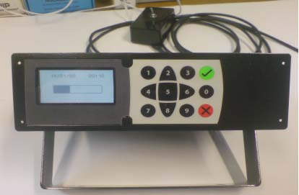
Le système d’avertissement pour conducteurs fatigués ASTID de Fatigue Management International (1 de 2)
Système à mesures multiples :
  Capteur gyroscopique de direction pour détecter les variations de mouvement du volant.
  Données physiologiques : durée du quart de travail, conditions de conduite, analyse du rythme circadien et dernier cycle de sommeil.
Les données peuvent être téléchargées ou transmises à l’administration en temps réel par un dispositif sans fil.
Notes:
Narration :
« ASTID est un système à mesures multiples combinant des données sur les interventions du conducteur et des mesures physiologiques. Un capteur gyroscopique de direction est utilisé pour détecter les variations dans les mouvements du volant, tandis que la durée du quart de travail, les conditions de conduite, l’analyse du rythme circadien et du dernier cycle de sommeil constituent les mesures physiologiques. Le cycle de sommeil précédent est décrit de manière subjective par le conducteur avant le début de son quart de travail. Un sommeil bon, mauvais ou médiocre sont les niveaux qu’il peut sélectionner. Les données enregistrées par le système peuvent être téléchargées ou transmises en temps réel au transporteur par le système de télémétrie incorporé au véhicule. »
____________________
Point clé :
Le cycle de sommeil précédent est décrit de manière subjective avant le début du quart de travail : un sommeil « bon », « médiocre » ou « mauvais » est noté par le conducteur.

Slide 43
Le système d’avertissement pour conducteurs fatigués ASTID de Fatigue Management International (2 de 2)
Dispositif fixé au tableau de bord :
  Algorithme exclusif combinant toutes les mesures et générant une estimation de la fatigue toutes les minutes.
  La mesure du niveau de fatigue est visible pour le conducteur.
  Une alerte sonore se déclenche lorsque le seuil de fatigue prédéfini est atteint.
Disponible chez le fabricant d’équipement d’origine et sur le marché secondaire.
Notes:
Narration :
« Le dispositif est fixé au tableau de bord du véhicule et il utilise un algorithme exclusif qui combine l’ensemble des mesures de performance et génère une estimation de la fatigue toutes les minutes. La mesure de fatigue est affichée et visible pour le conducteur et une alerte sonore est déclenchée lorsque le seuil prédéfini est atteint. Ce système est disponible chez le fabricant d’équipement d’origine ou sur le marché secondaire. »

Slide 44
Les TGF basées sur l’encadrement du comportement
Système | Fournisseur | Mesures de performance | Interface utilisateur | Coût ($ US) par système
DriveCam | DriveCam | Caméra vidéo à l’avant et en cabine, situation du véhicule | Fixée sur le pare-brise | 495,00 $^
DV101E | Rosco Vision | Caméra vidéo à l’avant et en cabine, GPS et vitesse | Fixée sur le pare-brise | 831,88 $*
SmartDrive | SmartDrive Systems | Caméra vidéo à l’avant et en cabine | Fixée sur le pare-brise | Contactez le fournisseur pour connaître le prix^
− Coût des TGF en date de mai 2012.
* Prix de base.
^ Frais mensuels supplémentaires.
Notes:
Narration :
« Ce tableau présente certains systèmes d’encadrement basés sur le comportement actuellement existants. En cliquant sur le nom du fournisseur, vous serez dirigé directement sur son site Web, où vous trouverez des informations supplémentaires et ses coordonnées. La diapositive suivante présente l’une de ces technologies. »

Slide 45
DriveCam
Système de sécurité basé sur le comportement :
  Deux caméras fixées sur le pare-brise, l’une orientée vers l’avant et l’autre à l’intérieur de la cabine, filment en continu.
  Les données sur le comportement du véhicule (la vitesse, le freinage, etc.) sont utilisées en parallèle avec la vidéo pour enregistrer les marqueurs d’événement.
Alerte sonore envoyée au conducteur.
Données enregistrées transmises à un tiers pour analyse et évaluation.
Accès aux données en passant par un tiers.
Notes:
Narration :
« Le DriveCam est un système de sécurité basé sur le comportement qui utilise une caméra fixée sur le pare-brise et une autre à l’intérieur de la cabine pour filmer en continu. Des paramètres relatifs au comportement du véhicule sont utilisés en parallèle avec la vidéo pour enregistrer des marqueurs d’événements. Des algorithmes informatiques exclusifs définissent les paramètres qui déterminent les événements à marquer et le moment où une alerte sonore doit être utilisée pour avertir le conducteur d’un accident potentiel. Les données enregistrées par ce système sont transmises à un tiers pour analyse et évaluation. Les transporteurs peuvent ensuite accéder aux données par un serveur sécurisé afin de les examiner et de préciser l’encadrement du conducteur. L’utilisation de ce système implique le paiement de frais mensuels. »
______________________
Points clés :
Des algorithmes informatiques définissent les paramètres qui déclenchent l’enregistrement de marqueurs d’événement (ex. : une manœuvre de freinage brusque).
Ces algorithmes informatiques permettent également de définir pour le conducteur des alertes sonores basées sur un système de vision artificielle combiné avec la situation du véhicule (ex. : un risque de collision arrière).

Slide 46
Les TGF basées sur les habiletés psychomotrices
Système | Fournisseur | Mesures de performance | Interface utilisateur | Coût ($ US) par système
Critical Tracking Task (évaluation des tâches critiques) | Systems Technology | Coordination main-oeil | Système administratif | 4 500 $
Test de vigilance psychomotrice PVT-192 | Ambulatory Monitoring | Temps de réaction | Système administratif | 2 500 $
Anti Sleep Pilot | Anti Sleep Pilot | Temps de réaction et 26 facteurs de risque | Fixée sur le tableau de bord | 179 $
Reactive Fatigue Warning System (système d’avertissement de fatigue réactif) | C-track | Temps de réaction | Fixée sur le tableau de bord | Contactez le fournisseur pour connaître le prix
− Coût des TGF en date de mai 2012.
Notes:
Narration :
« Ce tableau présente certaines technologies de gestion de la fatigue offertes sur le marché et utilisant des habiletés psychomotrices pour estimer la fatigue. En cliquant sur le nom du fournisseur, vous serez dirigé directement sur son site Web, où vous trouverez des informations additionnelles et ses coordonnées. La diapositive qui suit présente l’une de ces technologies. »

Slide 47
Le Critical Tracking Task de Systems Technology
Mesure des habiletés psychomotrices :
  Test (sur ordinateur) d’aptitude au travail.
  Tests de coordination main-œil et de fonction cognitive générale.
Équivaut à tenir un balai en
équilibre sur la paume de la main.
Fonctionne sur tout ordinateur
utilisant Windows.
Approche objective et non invasive.
Test habituellement réalisé en une minute.
Notes:
Narration :
« Le Critical Tracking Task de Systems Technology est un test d’aptitude au travail réalisé sur ordinateur. La coordination main-œil ainsi que la fonction cognitive générale sont testées. Ce test équivaut à tenir un balai en équilibre dans la paume de votre main. On peut le faire sur n’importe quel ordinateur fonctionnant sous Windows et utilisant une manette ou un volant de jeu vidéo. Cette approche est objective et non invasive. Il faut généralement une minute pour faire le test. »
______________________
Point clé :
Utilise une manette ou un volant de jeu vidéo.

Slide 48
Les TGF pour la planification des horaires et des voyages
Système | Fournisseur | Application | Interface utilisateur | Coût ($ US) par système
Dispatcher ID™ | Faid Safe | Parcs de véhicules | Sur ordinateur personnel au central | Contactez le fournisseur pour connaître le prix
Circadian Alertness Simulator (stimulateur de vigilance circadienne) | Circadian® | Parcs de véhicules | Sur ordinateur personnel au central | Contactez le fournisseur pour connaître le prix
Outil FAST (Fatigue Avoidance Scheduling Tool) | Fatigue Science | Parcs de véhicules | Sur ordinateur personnel au central | 7 500 $*
Intelli Route TND760 | Rand McNally | Parcs de véhicules | Écran tactile ACL fixé sur le tableau de bord | 800 $
Intelli Route TND510 | Rand McNally | Parcs de véhicules | Écran tactile ACL fixé sur le tableau de bord | 400 $
− Coût des TGF en date de mai 2012.
* Il s’agit du coût d’une licence concédée pour deux ans et pour un seul ordinateur.
Notes:
Narration :
« Ce tableau présente certains logiciels de gestion des horaires et de planification des voyages actuellement offerts et utilisables comme outils de gestion de la fatigue. En cliquant sur le nom du fournisseur, vous serez dirigé directement sur son site Web, où vous trouverez des informations supplémentaires et ses coordonnées. La diapositive qui suit présente l’une de ces technologies. »

Slide 49
L’outil FAST de Fatigue Science
Système qui n’est pas basé sur le conducteur :
  Logiciel exclusif utilisant l’analyse des rythmes circadiens et la planification de l’horaire pour élaborer un modèle de risque de fatigue.
Logiciel FAST :
  Compatible avec un ordinateur utilisant Windows.
  Élabore des graphiques estimant le risque de fatigue.
  Évalue pourquoi les horaires de travail créent un risque potentiel de fatigue.
Compatible avec la montre Motionlogger®.
Renouvellement de licence tous les deux ans au même prix.
Notes:
Narration :
« L’outil FAST de Fatigue Science, qui n’est pas basé sur le conducteur, utilise un logiciel exclusif qui analyse les rythmes circadiens et la planification des horaires des conducteurs du parc de véhicules pour élaborer un modèle du risque de fatigue. Le logiciel est compatible avec tout ordinateur fonctionnant sous Windows. Il permet d’élaborer des graphiques estimant le risque potentiel de fatigue et évalue pourquoi les horaires de travail peuvent générer un tel risque. Ce logiciel est compatible avec les données issues de la montre actigraphe Motionlogger®. De plus, la licence du logiciel peut être renouvelée au même prix tous les deux ans. »

Slide 50
Leçon 3 : Points à considérer lors de la mise en œuvre et lignes directrices pour les opérations
Notes:
Narration :
« Cette leçon décrit ces points à considérer lors de la mise en œuvre :
Le coût.
Le rendement de l’investissement.
La taille du parc de véhicules et l’emplacement des terminaux.
Les conséquences juridiques potentielles et
Le comportement du conducteur.
Les lignes directrices pour les opérations concernant les thèmes suivants seront également abordées :
Les politiques de conformité destinées aux conducteurs.
La mesure des performances des conducteurs.
Les protocoles opérationnels.
La formation et
L’adhésion des conducteurs.
Ces lignes directrices constituent des bases pour l’élaboration du processus décisionnel, la planification et l’implantation de technologies de gestion de la fatigue. »
_________________________
Points clés :
Aspects importants liés à la mise en œuvre :
Coût des TGF.
Taille du parc de véhicules et emplacement des terminaux.
Conséquences juridiques potentielles.
Adaptation du comportement.
Thèmes des lignes directrices :
Politiques de conformité destinées aux conducteurs.
Mesure des performances des conducteurs.
Protocoles opérationnels.
Formation sur les TGF.
Adhésion des conducteurs.
Ces thèmes constituent un point de départ permettant d’élaborer le processus décisionnel, la planification et la mise en œuvre des TGF.

Slide 51

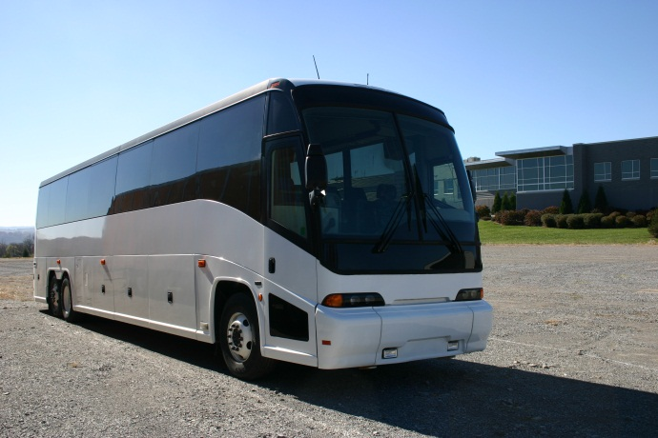
Coût des TGF
Souvent un facteur faisant obstacle à leur utilisation :
  Le prix initial d’achat
  Le rendement de
  l’investissement
  La taille du parc de véhicules et l’emplacement des terminaux
  La formation
Achat à crédit ou achat comptant
Il faut étudier la situation dans son ensemble
Notes:
Narration :
« Le coût des technologies de gestion de la fatigue est souvent un frein à leur utilisation au sein d’un parc de véhicules. Parmi les facteurs à prendre en considération, citons le prix initial d’achat, qui souvent diminue avec l’augmentation du nombre de systèmes achetés, le rendement de l’investissement, la taille du parc de véhicules et l’emplacement des terminaux, ainsi que la formation à donner aux conducteurs, aux techniciens d’atelier et à tous les autres employés concernés. Un autre aspect lié au coût à prendre en considération est de déterminer si le système sera acheté à crédit ou payé comptant. Vous devez étudier la situation dans son ensemble et considérer tous les aspects. Les avantages directs mais également indirects doivent être analysés. »
_________________________
Points clés :
Le prix initial d’achat diminue souvent avec l’augmentation du nombre de systèmes achetés.
Les prix des différentes TGF doivent également être comparés.
Une formation doit être donnée aux conducteurs, au personnel administratif concerné par les TGF et aux techniciens d’atelier responsables de l’installation et de l’entretien.
Il est nécessaire de prendre en considération tous les aspects pour avoir une vue d’ensemble :
Non seulement les avantages directs, mais aussi les avantages indirects.

Slide 52
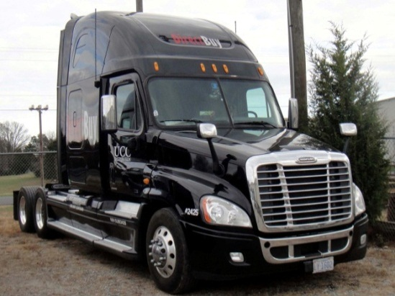
Rendement de l’investissement
Il s’agit du plus important facteur pour décider d’intégrer des TGF dans un parc de véhicules :
  L’impact d’éviter ne serait-ce qu’un accident lié à la fatigue chaque année.
Les coûts et avantages indirects doivent également être pris en considération :
  Cote de sécurité du transporteur, coût du remplacement du conducteur, impact sur l’environnement (dépollution du site de l’accident), etc.
Autres facteurs qui ont une incidence sur le rendement de l’investissement :
  La taille du parc de véhicules.
  Le fait que le parc de véhicules soit autoassuré ou assuré par un tiers.
  Les types d’opérations.
Notes:
Narration :
« Le rendement de l’investissement peut être considéré comme le facteur déterminant dans la décision du transporteur de recourir à une technologie de gestion de la fatigue. Les gestionnaires du parc de véhicules et les décideurs doivent évaluer l’impact de tels systèmes. Permettront-ils de mieux contrôler la fatigue des conducteurs et d’éviter au moins un accident lié à la fatigue par année? Les coûts et avantages indirects doivent également être pris en compte, notamment la cote de sécurité du transporteur, le coût de remplacement d’un conducteur, les interventions nécessaires à la dépollution d’un site, pour n’en citer que quelques-uns. Enfin, la taille du parc de véhicules, le fait que le transporteur soit autoassuré ou assuré par un tiers ainsi que le type d’opérations sont des facteurs ayant un effet sur le rendement de l’investissement. »

Slide 53
Rendement de l’investissement : exemple du système de suivi de voie
Le système de suivi de voie entraîne des coûts et avantages directs (ATRI, 2009) :
  Les bénéfices après cinq ans compensent les coûts liés à l’achat, à l’installation et à l’entretien.
  La période d’amortissement (temps nécessaire pour récupérer l’investissement initial) varie en fonction des kilomètres parcourus par véhicule (KPV) annuellement.
  Chaque dollar dépensé pour le système de suivi de voie a rapporté plus de 1 $ de bénéfice à tous les groupes.
KPV moyens | Limite inférieure | Limite supérieure
80 000 | 1,54 $ | 3,03 $
120 000 | 2,31 $ | 4,54 $
160 000 | 3,09 $ | 6,06 $
Bénéfices anticipés par dollar dépensé pour le système de suivi de voie (sans achat par crédit). Adapté de Houser et al. (2009).
Notes:
Narration :
« Lors d’une étude, l’American Transportation Research Institute a montré que le système de suivi de voie avait des coûts et avantages directs. Les avantages sur une période de cinq ans compensent les coûts d’achat, d’installation et d’entretien du système. La période d’amortissement, qui correspond au temps nécessaire pour récupérer l’investissement initial, varie en fonction des kilomètres parcourus annuellement par véhicule. Chaque dollar dépensé pour le système de suivi de voie a rapporté plus d’un dollar de bénéfice. Ce tableau présente les résultats selon les kilomètres parcourus annuellement par véhicule. Cette étude peut être utilisée comme modèle pour d’autres technologies de gestion de la fatigue. »
___________________
Points clés :
Ceci peut être utilisé comme modèle pour d’autres TGF.
Le rapport complet (en anglais) est disponible à cette adresse :
www.fmcsa.dot.gov/facts-research/research-technology/report/09-022-RP-Lane-Departure.pdf.

Slide 54
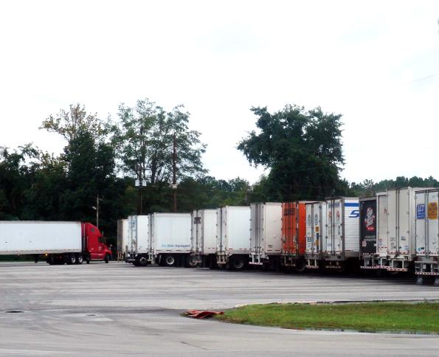
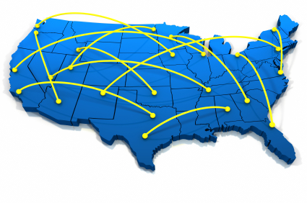
Taille du parc de véhicules et emplacement des terminaux
Nombre d’unités du système choisi :
  Affecte les coûts initiaux d’achat
  Durée de la mise hors service des véhicules
  Nombre de conducteurs
Emplacements des terminaux et des ateliers :
  Installation unique ou multiples installations
  Incidence sur les coûts et les ressources en personnel
Notes:
Narration :
« La taille et l’emplacement du parc de véhicules doivent également être pris en compte. Le nombre d’unités du système choisi à acquérir influencera le coût initial d’achat. Plus le parc de véhicules est important, plus le coût initial d’achat des technologies de gestion de la fatigue sera élevé. Il est toutefois possible d’acquérir ces systèmes en plusieurs phases afin de réduire la charge financière. La durée de la mise hors service des véhicules est un autre facteur à considérer. En effet, pendant la période d’installation des systèmes, les véhicules lourds ne génèrent pas de revenus. Un plan de déploiement devrait être mis en œuvre afin de minimiser les temps d’arrêt des véhicules. Par ailleurs, plus le parc de véhicules est important, plus le nombre de conducteurs à former sera élevé. Cet élément doit également être pris en considération. Les parcs ayant plusieurs terminaux devront avoir davantage de ressources et disposer des équipements appropriés sur chaque site. En outre, un plus grand nombre d’employés administratifs et de techniciens en atelier devront recevoir une formation sur l’installation et le fonctionnement des TGF. »
_____________________
Points clés :
Plus le parc de véhicules est important, plus le coût initial d’achat des TGF sera élevé.
Il est possible d’acquérir des TGF en plusieurs phases afin de réduire la charge financière, ou d’acheter à crédit.
Les véhicules lourds qui sont hors service ne génèrent pas de revenus pour l’entreprise :
Un plan de déploiement devrait être mis au point pour minimiser les temps d’arrêt.
Plus le parc de véhicules est important, plus le nombre de conducteurs à former sera élevé.
Les parcs ayant plus d’un terminal devront avoir davantage de ressources :
Un équipement adéquat pour les TGF sur chaque site.
Plus d’effectifs administratifs et de techniciens en atelier devront recevoir une formation sur les procédures d’installation et le fonctionnement des TGF.
Généralement, il ne faut pas prévoir plus d’une heure ou deux pour l’installation des TGF.
L’espace occupé par l’atelier peut devenir un facteur important :
La planification doit intégrer l’entretien courant.
Il faut évaluer la possibilité d’installer les TGF pendant l’entretien courant.
L’installation correcte inclut le montage et le câblage, le calibrage et l’alignement si nécessaire, ainsi que l’inspection courante.
On doit s’assurer du bon fonctionnement des systèmes lors du déploiement.
Il est possible de donner la responsabilité des TGF à certains techniciens ou de former tous les techniciens.

Slide 55
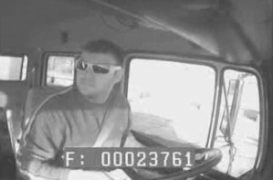
Responsabilités juridiques possibles
Prendre en considération les politiques et les procédures de l’entreprise :
  Vidéo du conducteur
  Données relatives au véhicule
  et au conducteur
  Utilisation de la vidéo et des données
Sensibilisation aux problèmes de sécurité :
  Entreposage de la vidéo et des données recueillies
  Choix des personnes qui peuvent accéder à la vidéo et aux données
Notes:
Narration :
« Les responsabilités juridiques possibles sont également à prendre en considération dans le cadre de l’implantation des technologies de gestion de la fatigue. Les politiques et procédures de l’entreprise doivent tenir compte de l’enregistrement vidéo du conducteur, des données collectées sur le conducteur et le véhicule et de la manière dont cette vidéo et ces données seront utilisées. Il faudra s’assurer que le conducteur sait qu’il est filmé, et lui rappeler qu’il ne s’agit pas d’une punition et que tous les conducteurs sont enregistrés sur vidéo. Il est très important d’élaborer une politique claire et précise sur l’usage possible de la vidéo et des données. Il faut également être conscient que cette technologie pourrait être utilisée devant les tribunaux par les parties adverses en cas de procédures judiciaires. La sensibilisation aux problèmes de sécurité est essentielle en ce qui concerne l’entreposage de la vidéo et des données recueillies ainsi que l’accès à cette vidéo et à ces données. Elles doivent être entreposées en toute sécurité sur un ordinateur protégé par mot de passe ou sur un serveur central. Leur accès doit être limité à un nombre restreint de personnes sélectionnées, par exemple le responsable de la sécurité, le gestionnaire du transport ou le formateur. »
_______________________
Points clés :
S’assurer que le conducteur sait qu’il est enregistré sur vidéo :
Rappeler qu’il ne s’agit pas d’une réprimande ou d’une mesure de contrôle.
Rappeler que tous les conducteurs sont enregistrés sur vidéo.
Expliquer de manière claire et précise l’usage qui sera fait de la vidéo et des données :
Pour la formation et l’encadrement des conducteurs.
Pour aider à réduire les incidents de sécurité.
Pour l’évaluation quotidienne ou hebdomadaire, uniquement en cas d’incidents de sécurité, etc.
Être conscient que les TGF peuvent être utilisées devant les tribunaux par les parties adverses en cas de procédures judiciaires.
Entreposer la vidéo et les données en toute sécurité sur un ordinateur protégé par mot de passe ou sur un serveur central.
Limiter l’accès à la vidéo et aux données à un nombre restreint de personnes sélectionnées (ex. : le directeur de la sécurité, le gestionnaire du transport ou le formateur des conducteurs).

Slide 56
Comportement du conducteur : influences possibles
Possibilité de générer des effets bénéfiques OU néfastes :
  Impossible de générer les deux types d’effets en même temps.
Points positifs :
  Favorise une plus grande conscience de soi.
  Refaçonne les habitudes de conduite et les routines.
  Promeut un environnement de travail plus respectueux de la sécurité.
Points négatifs :
  Danger de trop s’en remettre aux TGF pour prévenir les accidents.
  Excès de confiance au volant.
Renforce le besoin de mettre en place une culture globale de la sécurité efficace pour éliminer les mauvais côtés de la démarche.
Notes:
Narration :
« De nombreux gestionnaires de la sécurité ont en tête les influences possibles de ces systèmes sur le comportement des conducteurs. En effet, ces systèmes peuvent générer des effets bénéfiques et néfastes. Cependant, les deux types d’effets ne peuvent se produire en même temps. C’est ce que l’on appelle communément l’adaptation comportementale. Les effets bénéfiques, appelés généralisation de réponse, sont susceptibles de favoriser une plus grande conscience de soi, de refaçonner les habitudes de conduite et d’encourager un environnement de travail respectueux de la sécurité. Un exemple serait l’augmentation du port de la ceinture de sécurité après la mise en place, autour du terminal, d’affiches invitant à boucler sa ceinture de sécurité. L’effet néfaste, appelé compensation du risque, est que le conducteur peut trop se fier au système pour prévenir les accidents, ce qui entraîne une baisse de la vigilance. On trouve un exemple de compensation du risque dans une étude qui a montré que l’apparition des systèmes de freinage antiblocage a augmenté les risques pris par certains conducteurs, comme conduire plus vite ou suivre de trop près le véhicule qui précède. Bien qu’aucune étude décisive n’ait été réalisée sur les influences possibles des technologies de gestion de la fatigue sur les conducteurs, une étude récente a montré que ce sujet préoccupe grandement les responsables de la sécurité. »
_________________________
Points clés :
L’effet de ces systèmes sur le comportement est communément appelé adaptation comportementale.
L’effet bénéfique est appelé généralisation de réponse; l’effet néfaste est appelé compensation du risque.
Bien qu’aucune étude décisive n’ait été réalisée à propos des influences possibles des TGF sur les conducteurs, une recherche récente a montré que ce sujet préoccupe les responsables de la sécurité.
Exemple d’effet positif (généralisation de réponse) : augmentation du port de la ceinture de sécurité autour du terminal, en réponse aux affiches « Bouclez votre ceinture de sécurité ».
Exemple d’effet négatif (compensation du risque) : certaines études ont montré que l’utilisation de freins ABS a entraîné une augmentation des risques pris par certains conducteurs (comme conduire plus vite ou suivre de trop près le véhicule qui précède) (F. Sagberg, S. Fosser et I. Saetermo [1997]. An investigation of behavioural adaptation to airbags and antilock brakes among taxi drivers. Accident; Analysis and Prevention; 29(3):293-302).

Slide 57

Politiques de conformité destinées aux conducteurs
Établies par le comité directeur du PGF du transporteur.
Mises en place avant l’installation des TGF.
Claires et concises :
  Normes relativement à la conformité.
  Sanctions en cas de non-conformité.
Examinées en profondeur avec tous les
conducteurs :
  Réunions sur la sécurité.
  Affichées dans les terminaux et les bureaux du personnel.
Respecter les normes :
  Ne pas les appliquer de manière sélective.
  Tenir les conducteurs pour responsables de leurs actions.
Notes:
Narration :
« Les politiques de conformité destinées aux conducteurs doivent être établies par le comité directeur du programme de gestion de la fatigue du transporteur et mises en place avant l’intégration et l’installation de toute technologie de gestion de la fatigue. Ces politiques doivent être claires et concises, et doivent énoncer les normes et les sanctions en cas de non-conformité. Elles doivent être examinées en profondeur avec tous les conducteurs lors des réunions sur la sécurité et affichées dans les terminaux et bureaux du personnel. La direction doit être disponible en permanence pour répondre à toute question et examiner périodiquement ces politiques avec les conducteurs si nécessaire. Il est important de faire respecter les normes afin de garantir que les conducteurs respecteront la réglementation. Les politiques ne doivent pas être appliquées de manière sélective. Les conducteurs doivent être tenus responsables de leurs actions. »
_____________________________
Points clés :
Les politiques doivent toujours être facilement accessibles pour tout conducteur qui souhaiterait les examiner.
La direction doit procéder à une évaluation périodique des politiques avec les conducteurs.
La direction doit toujours être disponible pour répondre aux questions.

Slide 58
Mesures de la performance des conducteurs
Les TGF enregistrent des données et les transmettent en temps réel.
Ces mesures vont de pair avec le respect des règles par les conducteurs :
  Les mesures de la performance doivent être raisonnables.
  Les conducteurs doivent posséder une connaissance et une formation suffisantes pour atteindre un niveau minimal de performance.
Le rôle de l’administration :
  Analyses et évaluations au moment opportun.
  Formation et encadrement des conducteurs pour atteindre un niveau minimal de performance.
Notes:
Narration :
« Les technologies de gestion de la fatigue qui enregistrent les données et les transmettent en temps réel doivent s’appuyer sur des mesures de la performance des conducteurs. Ces mesures vont de pair avec le respect des règles par les conducteurs. Elles doivent être raisonnables, et les conducteurs doivent avoir la connaissance et la formation suffisantes pour atteindre le niveau minimal de performance attendu. Si le conducteur n’a pas assez de formation ou de connaissances pour répondre aux attentes, alors il n’adhérera pas aux technologies de gestion de la fatigue. La clé est de ne pas s’attendre à la perfection. La direction doit faire des analyses et des évaluations au moment opportun et fournir aux conducteurs la formation et l’encadrement nécessaires. Les politiques de formation de l’entreprise doivent tenir compte des attentes en matière de performance. »
___________________________________
Points clés :
L’idée principale est de demeurer raisonnable et de ne pas s’attendre à la perfection.
Si le conducteur n’a pas assez de formation ou de connaissances pour répondre aux attentes, il n’acceptera pas les TGF.
Les politiques de formation de l’entreprise doivent tenir compte des attentes en matière de performance.

Slide 59
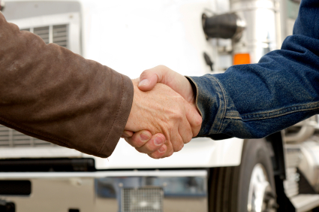
Adhésion des conducteurs
Élément essentiel à une implantation réussie des TGF.
Donner l’exemple en commençant par la haute direction de l’entreprise.
Fournir des arguments valables, donner des
  faits et présenter des avantages.
Mettre l’accent sur l’assistance aux
  conducteurs plutôt que sur la surveillance
  continue :
  Pas de « Big Brother ».
Demeurer ouvert à toutes les questions, préoccupations et suggestions.
S’assurer que les conducteurs ne considèrent pas les TGF comme une mesure de contrôle ou une réprimande.
Notes:
Narration :
« L’adhésion des conducteurs est une condition essentielle à la mise en place réussie des technologies de gestion de la fatigue. On doit donner l’exemple, et cela commence par la haute direction de l’entreprise. Il faut fournir aux conducteurs des arguments valables, s’appuyer sur des faits et démontrer les avantages de ces systèmes. Il faut également s’assurer que les conducteurs ne perçoivent pas les TGF comme une punition ou une mesure de contrôle supplémentaire. Insistez sur le fait que ces systèmes sont conçus pour aider les conducteurs plutôt que pour les surveiller en permanence. Les conducteurs ne devraient pas avoir peur de “Big Brother”. La direction doit faire preuve d’ouverture d’esprit, répondre à toutes les questions et écouter les préoccupations et les suggestions. En arrière-plan et afin d’évaluer la mise en place de la technologie de gestion de fatigue choisie, elle pourra recourir à la méthode élaborée par la Federal Motor Carrier Safety Administration pour évaluer l’adhésion des conducteurs à partir de cinq concepts : la simplicité d’utilisation, la facilité d’apprentissage, l’utilité perçue, le comportement du conducteur et la prise de position pour le système. »
_____________________________
Points clés :
Les éléments de cette liste doivent être appliqués chaque jour en collaboration avec les conducteurs.
Afin d’évaluer, en arrière-plan, la mise en place d’une TGF, la Federal Motor Carrier Safety Administration propose une méthode pour estimer l’adhésion des conducteurs à un système en particulier à partir des cinq concepts suivants :
La simplicité d’utilisation.
La facilité d’apprentissage.
L’utilité perçue.
Le comportement du conducteur.
La prise de position pour le système.
Le rapport complet (en anglais) est disponible à cette adresse :
www.fmcsa.dot.gov/facts-research/research-technology/report/Emerging_Detection_Measures_508.pdf.

Slide 60
Formation sur les TGF
Techniciens d’atelier (TGF à l’intérieur du véhicule) :
  Des techniques d’installation appropriées
  L’inspection de routine
Conducteurs :
  Comment fonctionnent les TGF
  À quoi s’attendre des TGF
  Le ou les types d’alertes, s’il y a lieu
  Quoi faire en cas d’alerte
  Observation des TGF en situation réelle
  Ne pas s’arrêter aux réactions négatives des conducteurs :
      Garder à l’esprit que sans l’adhésion des conducteurs, l’échec est probable
Notes:
Narration :
« La formation doit également être prise en considération dans l’implantation de technologies de gestion de la fatigue. Les techniciens d’atelier doivent recevoir une formation sur les techniques d’installation appropriées des technologies à l’intérieur du véhicule et ils doivent être en mesure de réaliser des inspections d’entretien courantes. Cependant, l’élément le plus important de la formation est très certainement le conducteur. Les conducteurs doivent connaître le mode de fonctionnement des technologies de gestion de la fatigue, savoir à quoi s’attendre, connaître le type d’alerte s’il y a lieu et savoir quoi faire en cas d’alerte. En outre, ils devraient observer les technologies en situation réelle avant de les utiliser. La formation doit être présentée de façon à éviter les réactions négatives. Gardez à l’esprit que sans l’adhésion des conducteurs, la probabilité d’échec est plus importante. »

Slide 61
Protocoles opérationnels
Procédures écrites prédéfinies :
  Créent un cadre et une méthode normalisés.
  Assurent que les résultats finaux peuvent être reproduits indépendamment du personnel.
  Sont conçues avec le souci du détail et sont facilement accessibles.
Besoins potentiels de protocoles :
  Installation et entretien des TGF.
  Formation des conducteurs.
  Non-respect des règles par les conducteurs.
  Analyse, évaluation et entreposage des données.
Protocole 1
Protocole 2
Protocole 3
Notes:
Narration :
« Les protocoles opérationnels sont des procédures écrites prédéfinies qui créent un cadre et une méthode normalisés et qui assurent que les résultats finaux peuvent être reproduits indépendamment du personnel. Les protocoles doivent être détaillés et facilement accessibles. Les besoins potentiels en matière de protocoles peuvent inclure l’installation et l’entretien des technologies de gestion de la fatigue, la formation des conducteurs, le non-respect des règles par les conducteurs ainsi que l’analyse, l’évaluation et l’entreposage des données. Il ne s’agit pas d’une liste exhaustive, mais plutôt d’un point de départ. Les protocoles varieront d’un transporteur à l’autre. »
_______________________________
Point clé :
Cette liste de protocoles possibles n’est pas exhaustive. Il s’agit plutôt d’un point de départ, et la liste variera d’un transporteur à l’autre.

Slide 62
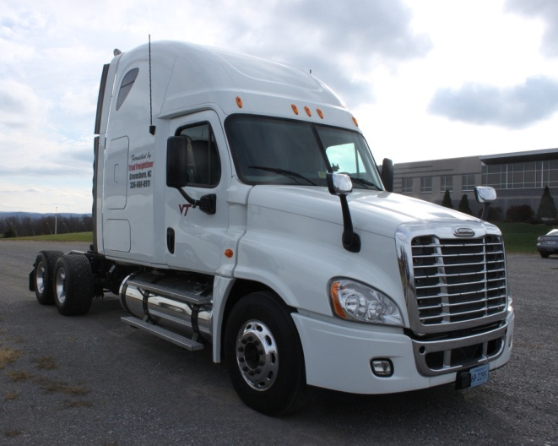
Questions fondamentales
Dominance des TGF à mesure unique.
Absence possible d’étude et de
validation du système par un
organisme indépendant.
Nécessité de l’adhésion des conducteurs.
Évolution constante des technologies :
  Ce qui existe aujourd’hui pourrait bien avoir disparu demain. Cependant, de nouvelles technologies verront probablement le jour.
Notes:
Narration :
« Avec les technologies de gestion de la fatigue se posent un certain nombre de questions fondamentales. Les systèmes à mesure unique sont les plus répandus. Il est cependant possible que certains systèmes existants n’aient pas été validés ni examinés par un organisme indépendant. En outre, l’adhésion des conducteurs demeure primordiale. S’ils n’acceptent pas les technologies de gestion de la fatigue, il est peu probable qu’elles produisent des résultats. Et il ne faut pas oublier que les technologies ne cessent d’évoluer. Ce qui existe aujourd’hui pourrait bien avoir disparu demain. Cependant, de nouvelles générations de technologies verront probablement le jour. »
_____________________________
Points clés :
Les TGF à mesure unique utilisent un seul prédicteur de fatigue.
Les TGF doivent améliorer la performance et la sécurité des conducteurs, favorisant ainsi un bon rendement de l’investissement.
Si les TGF ne sont pas acceptées par les conducteurs, il est peu probable qu’elles produisent des résultats.

Slide 63
Évaluation des TGF
Examiner la recherche sur les nouvelles technologies :
  Les études universitaires et gouvernementales.
  Les tests d’évaluation en cours.
Contacter le fournisseur pour les spécifications et les coûts :
  Classification et concept à la base des TGF.
  Documentation technique.
  Durée de vie prévue.
Établir des points de repère pour effectuer des comparaisons entre des TGF fondées sur les mêmes concepts.
Déterminer le ratio coûts-avantages projeté des nouvelles TGF.
Notes:
Narration :
« Pour déterminer si une technologie de gestion de la fatigue doit être mise en place ou non, plusieurs étapes préalables doivent être franchies. La première étape consiste à évaluer la technologie en question en examinant les études universitaires et gouvernementales réalisées et les tests d’évaluation en cours. Il est aussi important de communiquer avec le fournisseur afin de connaître les spécifications du produit et les coûts, pour être en mesure de classer cette technologie et connaître les concepts qui la sous-tendent. De plus, il est important d’examiner en profondeur la documentation technique du système et de considérer la durée de vie prévue. Le fait de comparer les technologies de gestion de la fatigue à partir de points de repère prédéfinis peut donner un premier aperçu de la performance des systèmes. Enfin, déterminer le ratio coûts-avantages projeté de l’acquisition des nouvelles technologies de gestion de la fatigue fournira à la direction un argument pour ou contre l’acquisition de la technologie visée. La recherche a montré plusieurs des éléments nécessaires à la réussite de l’implantation d’un système : sa validité, sa fiabilité, son utilité et sa durabilité. »
_________________________
Points clés :
Des recherches ont montré les conditions dont dépend la réussite de l’implantation des TGF, par exemple la validité, la fiabilité, l’utilité et la durabilité.
Consultez Dinges (1997) pour un examen plus approfondi et obtenir plus d’information sur la mise en place d’un cadre propice aux TGF.

Slide 64
Conclusion : Bilan et résumé
Notes:
Narration :
« Nous avons presque terminé! Voici un bref aperçu de ce que nous avons vu. »

Slide 65
Définition des TGF et catégories
Systèmes conçus pour reconnaître et atténuer
la fatigue des conducteurs. Destinés à alerter les conducteurs et à réduire les erreurs de conduite générées par la fatigue.
TGF
Pour le
conducteur
Cinématique
du véhicule
Mesures physiologiques Habiletés psychomotrices
Pour l’administration
Mesures non
liées au conducteur
Dans le véhicule
Hors du véhicule
Classification des TGF et relations entre elles
Notes:
Narration :
« Voici quelques-unes des définitions et des catégories que nous avons couvertes dans ce module. Prenez un moment pour les revoir.
Les technologies de gestion de la fatigue sont des systèmes conçus pour reconnaître et atténuer la fatigue des conducteurs. Elles sont destinées à alerter les conducteurs afin de réduire les erreurs de conduite générées par la fatigue. Le diagramme présenté montre les différentes catégories et comment elles sont liées entre elles. Il est important de comprendre que certaines peuvent se chevaucher. Les concepts basés sur des mesures physiologiques et les habiletés psychomotrices peuvent s’appliquer à la fois aux TGF pour le conducteur et pour l’administration ainsi que dans le véhicule et à l’extérieur du véhicule. »
____________________
Points clés :
Un chevauchement des catégories existe pour certaines TGF.
Mesures physiologiques et habiletés psychomotrices :
Peuvent s’appliquer à la fois pour le conducteur et pour l’administration.
Peuvent s’appliquer à la fois dans le véhicule et à l’extérieur du véhicule.

Slide 66
Concepts à la base des TGF
  Mesures physiologiques (mesures oculaires et actigraphe)
  Habiletés psychomotrices (fonction cognitive)
  Système basé sur le comportement (encadrement)
  Cinématique du véhicule et interventions du conducteur (suivi de voie et mouvements du volant)
  Systèmes à mesure unique versus à mesures multiples
Notes:
Narration :
« Voici les concepts que vous venez d’apprendre.
Les technologies de gestion de la fatigue peuvent être basées sur les mesures physiologiques, les habiletés psychomotrices, l’encadrement basé sur le comportement, la cinématique du véhicule et les interventions du conducteur. De plus, les systèmes à mesure unique sont basés sur un prédicteur unique de fatigue, tandis que les systèmes à mesures multiples sont basés sur au moins deux prédicteurs de fatigue. Les systèmes à mesures multiples créent une technologie de gestion de la fatigue plus robuste. »

Slide 67
Les TGF : la partie d’un tout
Un programme de gestion de la fatigue est un concept d’équipe.
Les TGF ne sont qu’un des éléments de l’équation.
TGF
PGF
Formation
Sommeil
Notes:
Narration :
« Un programme de gestion de la fatigue complet est un concept d’équipe, et les technologies de gestion de la fatigue ne représentent qu’une partie de l’équation. »

Slide 68
Meilleures pratiques
1) Intégrez les TGF à l’ensemble du PGF.
2) Exploitez pleinement toutes les fonctionnalités du système.
3) Élaborez des protocoles clairs.
4) Expliquez aux conducteurs le rôle des TGF.
5) Suscitez des attentes porteuses chez les conducteurs.
6) Présentez des commentaires cohérents et détaillés aux conducteurs.
7) Maintenez un bon climat.
8) Renforcez l’idée que la sécurité est l’affaire de tous.
Notes:
Narration :
« Lorsqu’on procède à l’implantation de n’importe quel type de technologie de gestion de la fatigue, il est important de suivre les huit meilleures pratiques suivantes :
1. La technologie doit s’intégrer à l’ensemble du programme de gestion de la fatigue.
2. L’ensemble des fonctionnalités du système doit être pleinement exploité.
3. Des protocoles clairement définis doivent être élaborés.
4. Le rôle des technologies de gestion de la fatigue doit être expliqué aux conducteurs.
5. On doit susciter des attentes porteuses chez les conducteurs.
6. Des commentaires cohérents et détaillés doivent être présentés aux conducteurs.
7. On doit maintenir un bon climat.
8. On doit renforcer l’idée que la sécurité est l’affaire de tous.
Ceci conclut le module 10 du Programme nord-américain de gestion de la fatigue. Vous pouvez revenir en arrière à tout moment et revoir ce module au besoin. »

